Slide 1
饼图（Pie Chart）
描述总体的样本值构成比
扇形图
反映部分与部分、部分与整体之间的数量关系
Series.plot( kind='pie', explode,shadow,startangle,autopct,...)
参数说明：
explode | 列表，表示各扇形块离开中心的距离
shadow | 扇形块是否有阴影，默认False
startangle | 起始绘制角度，默认从x轴正方向逆时针开始
autopct | 百分比格式，可用format字符串或者format function， '%1.1f%%'指小数点前后各1位(不足空格补齐)

Slide 2
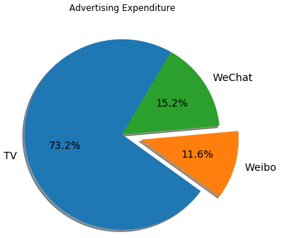
饼图绘制
例4-10：从advertising.csv中读取营销数据，绘制各类广告投入占比的饼图
 | TV | Weibo | WeChat | Sales
1 | 230.1 | 37.8 | 69.2 | 22.1
2 | 44.5 | 39.3 | 45.1 | 10.4
3 | 17.2 | 45.9 | 69.3 | 9.3
计算各类渠道的广告总投入，绘制饼图表示各类广告占比
#准备数据，计算各类广告投入费用总和
data = pd.read_csv('data/advertising.csv')
piedata = data[['TV','Weibo','WeChat']]
datasum = piedata.sum()
#绘制饼图
datasum.plot( kind='pie', figsize=(6,6), title='Advertising Expenditure',fontsize=14, explode=[0,0.2,0],shadow=True,startangle=60, autopct='%1.1f%%')

Slide 3
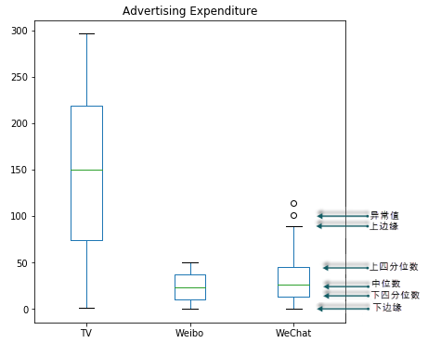
箱须图（Box plot）
表达数据的分位数分布，观察异常值
将样本居中的50%值域用一个长方形表示
较小和较大的四分之一值域各用一根线表示
异常值用“o”表示
Series.plot(kind='box', ...)
例4-10：从advertising.csv中读取营销数据，
绘制各类广告投入投入的箱须图
data = pd.read_csv('data\Advertising.csv')
advdata = data[['TV','Weibo','WeChat']]
#绘制各类经费投入的箱须图
advdata.plot(kind='box', figsize=(6,6), title='Advertising Expenditure')

Slide 4
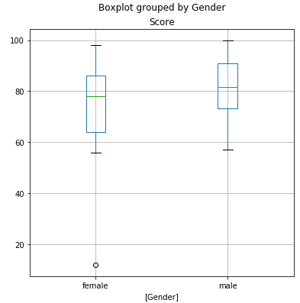
箱须图（Box plot）
Pandas提供专门绘制箱须图的函数boxplot
方便将观察样本按照其他特征进行分组对比
DataFrame.boxplot( by, ...)
参数说明：
by | 用于分组的列名
例4-10：从students.csv中读取学生数据，按性别绘制学生成绩的箱须图
stdata = pd.read_csv('data\students.csv')
stdata1 = stdata[['Gender','Score']]
stdata1.boxplot(by='Gender',figsize=(6,6))
Dataframe对象要包括绘制列和分组列

Slide 5
help(pd.merge) help(XXX)查询参数

Slide 6

数 据 分析与智能计算

Slide 7
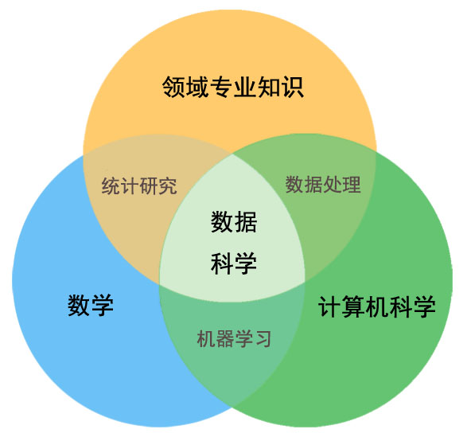
数据科学的知识结构
新兴跨领域综合性学科
继承了各领域数十年甚至数百年的工作成果，包括统计学、计算机科学、数学、工程学以及其他学科
领域专长
从事数据工作的人员需要了解数据来源的业务领域，充分应用领域知识提出正确的问题
帮助数据分析找到行动方向
数学
数学家是团队中解决问题的人
负责建立概率统计模型、进行信号处理，模式识别，预测性分析
计算机科学
数据科学是由计算机系统来实现的
负责建立正确的系统架构，设计技术路线，选用开发平台和工具，最终实现分析目标
数据科学知识体系的韦恩图

Slide 8
数据科学流程
数据科学研究内容包括研究数据理论、数据处理以及数据管理等
术语“数据分析”表示数据科学的核心工作
通过对已知数据的探索以及对未来情况的建模，数据分析让预测称为可能
采集、存储、清洗、标准化、转化
问题
数据准备
数据探索
预测建模
结果可视化
问题描述
目标和需求
图形统计
考察数据
报表、仪表盘、图形
发布至报告或应用系统
统计模型
机器学习

Slide 9

大数据
Volume（规模性）
数据的存储与计算需要耗费海量规模的资源
卫星收集的数据达到32PB、新浪微博日活跃人数达到1.65 亿人。
Velocity（高速性）
增长速度快，需要及时处理
支付宝“双11”夜，0 点支付峰值：25.6 万笔/秒，上海地铁日均刷卡：2 千万次。
Variety（多样性）
数据形式多样，半结构化的关系数据、位置、非结构化的文本、图片、音/视频数据
信息来源多样，网络数据、企事业单位数据、政府数据、媒体数据等
Value（高价值性）
大数据价值总量大
知识密度低，需要通过数据分析有效地发现其价值

Slide 10
考试框架
数据科学基础
python工具、科学计算包
多维数据组织与计算
数据汇总与统计
数据结构、数据存储、统计实现
数据可视化
matplotlib绘图、pandas绘图、地图展示
数据建模分析
回归、分类、聚类，神经网络与深度学习
数据分析技术应用
文本、图像、时序与声音

Slide 11
1.3 Python语言基础（3.x）
常用数据类型
字符串
元祖与列表
字典
流程控制
程序格式
分支、循环
函数和方法库
导入第三方库
python自定义函数

Slide 12
内置的数据类型
数字字符串、布尔量、元组、列表和字典
数字（Number）
整数、浮点数和复数类型，使用方法类似于数学计算
布尔量（Bool）
True：真，False：假
>>> print(3+5 == 6)
False

Slide 13
序列
字符串（String）
字符序列，值不可改变
元组（Tuple）
一维、定长的、不可变的数据序列
tup = 4, 5, 6; nested_tup =( (4, 5, 6), (7, 8) )
列表（List）
变长，可变的序列，用[ ] 表示
灵活的序列表示方式
a_list = [2, 3, 7, None]; b_list = [‘foo’,‘bar’,‘baz’ ]

Slide 14
序列的索引
字符串、元祖、序列采用相同的索引方式
元素引用
变量名[索引]
倒序
-5 | -4 | -3 | -2 | -1
“Classic” | 48.39 | 2046 | True | (4,5)
0 | 1 | 2 | 3 | 4
正序
>>> t = ( 'Lucy', ('Math', 90) ) #元素是字符串“Lucy”和元组('Math', 90)
>>> t
('Lucy', ('Math', 90))
>>> t[1][1]
90

Slide 15
Tuple和List
相关函数
列表相关方法
a = [11, 2, 43, 57, 15]
函数 | 功能 | 函数 | 功能
cmp(a,b) | 比较两个列表/元组的元素 | min(a) | 返回元素最小值
len(a) | 元素个数 | sum(a) | 元素求和
max(a) | 返回元素最大值 | sorted(a) | 对列表的元素进行升序排列
方法 | 功能 | 方法 | 功能
a.append(1) | 将1添加到列表末尾 | a.index(1) | 返回a中第一个1所在索引位置
a.count(1) | 统计a中元素1出现的次数 | a.Insert(2,1) | 将1插入到a的索引为2的位置
a.extend([1,2]) | 将列表[1,2]添加到a的末尾 | a.pop(1) | 移除a中索引位置1的元素

Slide 16
元组/列表操作（con’t）
通用序列操作
s1 + s2
s * n 或 n * s
s[i] 或 s[i:j] 或 s[i:j:k]
len(s) 、min(s)、max(s)、x in s 或 x not in s
合并，+ 实现两个列表合并
extend()方法添加多个元素
extend()方法在原列表中增加，比 + 合并快
切片，选取序列类型的子集
按步长选取子集，s[i] 或 s[i:j] 或 s[i:j:k]

Slide 17
字典
也称为哈希映射（Hash map）
用{ }表示，用：分割键和值
键 必须是不可变对象，整数、浮点数、字符串或元组
通过“键”，可以查找到与之关联的“值”。
Key(Sorted)
Value
‘a’ ‘my work’
使用方法：
#创建
>>> d1 = {‘a’:‘my work’, 7: 4285, ’b’:[1,2,3,4] }
>>> d1[7] = 7841 #修改键对应的值
>>> d1[‘b’] #查找键对应的值
>>> ‘b’ in d1 #判断键是否存在
>>> d1[‘dummy’] = ‘my home’ #添加新键值对
7 4285
‘b’ [1, 2, 3, 4]

Slide 18
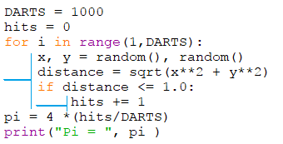
程序格式
缩进表示层次关系，唯一方式
单行注释
注释
#This is the comment
"""
This is a multiline comment
In Python
"""
多行注释

Slide 19
键盘输入和屏幕输出
#键盘输入，逗号隔开
>>> s = input("姓名和年龄: “)
姓名和年龄: wang,18
>>> name,age = s.split(", ") #切分字符串
>>> print(name,age) #屏幕输出
wang 18
#格式化输出
>>> print("name:{}, age:{}".format(name,age))
name:wang, age:18

Slide 20
控制流-分支
if c >= 35:
print "Warning: Heat Wave!"
else:
if c <= -6:
print "Warning: Cold Wave!"
else:
print "Have fun!"
If、elif和else
温度转换程序
f = input("Temperature in degrees Farenheit: ")
c = (f - 32) * 5.0 / 9
print "Temperature in degrees Celsius:", c
if c >= 35:
print "Warning: Heat Wave!"
elif c <= -6:
print "Warning: Cold Wave!"
else:
print "Have fun!"
三元表达式
value = true-expr if condition else false-expr
>>> abb = x if a>0 else y

Slide 21
控制流-循环
for <循环控制变量> in <序列>:
<循环体>
s = 0
for i in [1,3,5,7,9]:
s += i
注意:缩进
range(start, end, step)：列表生成函数
按照步长step在范围[start, end-1]内生成等差序列，start缺省为0，step缺省为1
for i in range(0,10,2):
print(i)
while <布尔表达式>:
<循环体>
#不确定循环次数
sum = 0
x = input("Input a number (<Enter> '' to quit): ")
while x != "":
sum = sum + eval(x)
x = input("Input a number (<Enter> '' to quit): ")

Slide 22
第三方工具包导入
直接导入整个方法库或包，调用时需要加上包名
>>> import math #导入math包
>>> math.sqrt(5)
2.23606797749979
导入方法库中某个函数，调用时直接使用函数名
>>> from math import sqrt #从math包导入sqrt函数
>>> sqrt(5)
2.23606797749979
导入方法库中某个类或函数并重命名，调用时使用临时替代名
>>> from math import sqrt as sq #从math包导入sqrt函数，重命名为sq
>>> sq(5)
2.23606797749979

Slide 23
自定义函数
函数用 def关键字申明，用return 关键字返回值，可以返回多个值
参数传递：
1) 按位置传递
def f1(x,y,z): ...
f1(1,2,3)
2) 按名传递: 形参=实参（关键字参数）
def f2(x，z=3,y=2)
f( 1, z=4)
>>> def say(message, times = 1):
print (message * times)
>>> say( 'Hello' )
Hello
>>> say( 'World', 5 )
WorldWorldWorldWorldWorld

Slide 24

多维数据结构与运算

Slide 25
多维数据计算
数据分析的数据组织方式
向量、矩阵
高效计算
NumPy库提供了多维数组ndarray
支持丰富数据表示方式
Anaconda环境中已安装
>>> import numpy as np
ndarray: NumPy核心
N-dimensional array, N维数组
相同数据类型的元素组成的多维数组
数组大小需事先指定

Slide 26
案例2-1：学生课程考试成绩
5位同学参加了学业水平考试，考试科目共7门
姓名 | Math | English | Python | Chinese | Art | Database | Physics
王微 | 70 | 85 | 77 | 90 | 82 | 84 | 89
肖良英 | 60 | 64 | 80 | 75 | 80 | 92 | 90
方绮雯 | 90 | 93 | 88 | 87 | 86 | 90 | 91
刘旭阳 | 80 | 82 | 91 | 88 | 83 | 86 | 80
钱易铭 | 88 | 72 | 78 | 90 | 91 | 73 | 80

Slide 27
2.1.1 一维数组对象
创建一维数组分别保存学生姓名和考试科目，访问数组元素
np.array( )，基于列表创建一维数组
>>> names = np.array(['王微', '肖良英', '方绮雯', '刘旭阳','钱易铭'])
>>> names
array(['王微', '肖良英', '方绮雯', '刘旭阳','钱易铭', dtype='<U3')
>>> subjects = np.array(['Math', 'English', 'Python', 'Chinese','Art', 'Database', 'Physics'])
>>> subjects
array(['Math', 'English', 'Python', 'Chinese', 'Art', 'Database', 'Physics'], dtype='<U8')

Slide 28
一维数组访问
>>> names
array(['王微', '肖良英', '方绮雯', '刘旭阳','钱易铭', dtype='<U3')
>>> subjects
array(['Math', 'English', 'Python', 'Chinese', 'Art', 'Database', 'Physics'], dtype='<U8')
数组特性
>>> names.ndim #数组维度
1
>>> names.size #数组元素个数
5
>>> names.dtype #数组数据类型
dtype('<U3')
索引序号范围为[0, n-1]或[-n, -1]
n为数组大小
与Python序列的索引使用方式一致
>>> names[2]
'方绮雯'
>>> subjects[-3]
'Art'

Slide 29
一维数组切片
>>> names
array(['王微', '肖良英', '方绮雯', '刘旭阳','钱易铭', dtype='<U3')
>>> subjects
array(['Math', 'English', 'Python', 'Chinese', 'Art', 'Database', 'Physics'], dtype='<U8')
抽取数组的一部分元素生成新数组称为切片操作
直接以列表形式给出需要的元素索引
>>> subjects[ [0,2,4] ] #两层括号，[0,2,4]为索引列表
array(['Math', 'Python', 'Art'], dtype='<U8')
外层括号表示元素访问
内层括号表示列表
索引也可表示为：start:end:step
生成 start ~ end-1，步长step的等差数列
>>> names[ 1:4 ] #抽取索引为1、2、3的元素
array(['肖良英' '方绮雯' '刘旭阳'], dtype='<U3')
>>> subjects[ : -1:2] #抽取索引为0、2、4的元素
array(['Math', 'Python', 'Art'], dtype='<U8')
start省略：从0开始
end省略：到最后
step省略：步长为1

Slide 30
根据条件筛选数组元素
使用条件表达式和关系运算符
筛选出names数组中值等于“王微”或“钱易铭”的元素
>>> names[ (names == '王微') | (names== '钱易铭')]
array(['王微', '钱易铭'], dtype='<U3')
条件表达式：生成布尔型的数组
>>> mask = (names == '王微') | (names== '钱易铭')
>>> mask
array([ True, False, False, False,True ], dtype=bool)
>>> names[ mask ]
array(['王微' '钱易铭'], dtype='<U3')
names
mask
names[mask]
'王微' | '肖良英' | '方绮雯' | '刘旭阳' | '钱易铭'
True | False | False | False | True
array(['王微‘, '钱易铭']

Slide 31
2.1.2 二维数组对象
创建二维数组scores，记录 “names”中同学“subjects”的各门课程考试成绩
>>> scores= np.array([[70,85,77,90,82,84,89],
[60,64,80,75,80,92,90], [90,93,88,87,86,90,91],
[80,82,91,88,83,86,80],[88,72,78,90,91,73,80]])
>>> scores
array([[70, 85, 77, 90, 82, 84, 89],
[60, 64, 80, 75, 80, 92, 90],
[90, 93, 88, 87, 86, 90, 91],
[80, 82, 91, 88, 83, 86, 80],
[88, 72, 78, 90, 91, 73, 80]])
一行数据
使用array函数创建二维ndarray数组对象
初始化的列表，其元素也是列表

Slide 32

访问二维数组元素
数组特性
>>> scores.ndim #数组维数
2
>>> scores.size #数组元素总数，行×列
35
>>> scores.shape #数组的行数和列数
(5, 7)
>>> scores.dtype #数组元素的类型
dtype('int32')
二维数组切片操作的基本格式：arr[ row , column ]
row行序号，column列序号，中间用‘，’隔开
行、列切片的表示方式与一维数组相同
用“:”代替行或列，表示选中对应的所有行或列

Slide 33
二维数组切片
访问指定行、列的元素，给出行和列两个索引值
>>> scores[1,0]
60
>>> scores[[1,3],[0,1]]
array([60, 82])
>>> scores[[1,3]]
array([[60, 64, 80, 75, 80, 92, 90],
[80, 82, 91, 88, 83, 86, 80]])
取某行所有列值，可以省略列 ：
抽取scores[1,0],scores[3,1]
抽取部分列，行不能省略
>>> scores[ [0,3], 1:4 ]
array([85, 77, 90]
[ 82, 91, 88,])
>>> scores[: , [0,1]]
array([[70, 85],
[60, 64],
[90, 93],
[80, 82],
[88, 72]])
抽取1、3行中0、1列数据，两层切片
>>> scores[[1,3]][:,[0,1]]
array([[60, 64],
[80, 82]])

Slide 34
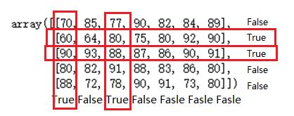
条件筛选
使用布尔型数组筛选访问其他数组的元素
>>> scores[(names == '肖良英') | (names == '方绮雯'), :]
array([[60, 64, 80, 75, 80, 92, 90],
[90, 93, 88, 87, 86, 90, 91]])
行筛选，names的长度 和 scores的行数一致
选择“肖良英”和“方绮雯”的“Math”和“Python”课程成绩，可以使用两层筛选实现
>>> scores[(names == '肖良英') | (names == '方绮雯')][:,(subjects == 'Math') | (subjects == 'Python')]
array([[60, 80],
[90, 88]])
第一层筛选后的所有行，2行

Slide 35
思考与练习
1. 一维数组访问。
在subjects数组中选择并显示序号1、2、4门课的名称，使用负值序号选择并显示names数组中 '方绮雯'。
选择并显示names数组从2到最后的数组元素；选择并显示subjects数组2到4的数组元素。
使用布尔条件选择并显示subjects数组中的英语和物理科目名称。
2. 二维数组访问。
选择并显示scores数组的1、4行。
选择并显示scores数组中行号2、4同学的数学和Python成绩。
选择并显示scores数组中所有同学的数学和艺术课程成绩。
选择并显示scores数组中“王微”和“刘旭阳”的英语和艺术课程成绩。
3. 生成由整数10~19组成的2×5的二维数组。

Slide 36
创建多维数组的常用方法
arange()
>>>np.arange(0,11)
array([ 0, 1, 2, 3, 4, 5, 6, 7, 8, 9, 10])
>>>np.arange(3,11,2)
array([3, 5, 7, 9])
>>>np.arange(0.3,1.5,0.3)
array([ 0.3, 0.6, 0.9, 1.2])
reshape()
将一维数组转换为指定的多维数组
arange可以生成浮点数列
>>> np.arange(0,15).reshape(3,5)
array([[ 0, 1, 2, 3, 4],
[ 5, 6, 7, 8, 9],
[10, 11, 12, 13, 14]])
>>> np.zeros((3,4))
array([[ 0., 0., 0., 0.],
[ 0., 0., 0., 0.],
[ 0., 0., 0., 0.]])
zeros()、 ones()
>>> np.ones((4,3))
array([[ 1., 1., 1.],
[ 1., 1., 1.],
[ 1., 1., 1.],
[ 1., 1., 1.]])

Slide 37
2.2 多维数组运算
基本算数运算
函数运算

Slide 38
二维数组与标量运算
为所有同学的所有课程成绩增加5分。
>>> scores + 5
array([[75, 90, 82, 95, 87, 89, 94],
[65, 69, 85, 80, 85, 97, 95],
[95, 98, 93, 92, 91, 95, 96],
[85, 87, 96, 93, 88, 91, 85],
[93, 77, 83, 95, 96, 78, 85]])
>>> a = np.ones((5,7))*5
>>> a
array([[ 5., 5., 5., 5., 5., 5., 5.],
[ 5., 5., 5., 5., 5., 5., 5.],
[ 5., 5., 5., 5., 5., 5., 5.],
[ 5., 5., 5., 5., 5., 5., 5.],
[ 5., 5., 5., 5., 5., 5., 5.]])
>>> scores + a
array([[ 75., 90., 82., 95., 87., 89., 94.],
[ 65., 69., 85., 80., 85., 97., 95.],
[ 95., 98., 93., 92., 91., 95., 96.],
[ 85., 87., 96., 93., 88., 91., 85.],
[ 93., 77., 83., 95., 96., 78., 85.]])
等价于

Slide 39
二维数组与一维数组运算
每个科目基础分不同，为各科目增加相应的基础分。
>>> bonus = np.array([3,4,5,3,6,7,2])
>>> scores + bonus
array([[73, 89, 82, 93, 88, 91, 91],
[63, 68, 85, 78, 86, 99, 92],
[93, 97, 93, 90, 92, 97, 93],
[83, 86, 96, 91, 89, 93, 82],
[91, 76, 83, 93, 97, 80, 82]])
修改选定数据
>>> scores[names == '肖良英', subjects == 'English']
array([64])
>>> scores[names == '肖良英', subjects == 'English'] + 5
array([69])

Slide 40
课后作业
打包提交名为：“学号-姓名-Data-2-1.zip”
“大润发”、“沃尔玛”、“联华”和“农工商”四个超市都卖苹果、香蕉、桔子和芒果四种水果。使用NumPy的ndarray实现以下功能。
创建2个一维数组分别存储超市名称和水果名称；
创建1个4×4的二维数组存储不同超市的水果价格，其中价格由4到10范围内的随机数生成；
选择“大润发”的苹果和“联华”的香蕉，并将价格增加1元；
“农工商”水果大减价，所有水果价格减少2元；
统计四个超市苹果和芒果的销售均价；
找出桔子价格最贵的超市名称（不是编号）。

Slide 41
多维数组运算-通用函数
一元，1个输入数组，返回1个数组
函数 | 描述
abs、fabs | 计算整数、浮点数或复数的绝对值
sqrt | 计算各元素的平方根
square | 计算各元素的平方
exp | 计算各元素的指数
log、log10 | 自然对数、底数为10的log
sign | 计算各元素的正负号
ceil | 计算各元素的ceiling值，即大于等于该值的最小整数
floor | 计算各元素的floor值，即小于等于该值的最大整数
cos、cosh、sin sinh、tan、tanh | 普通和双曲型三角函数

Slide 42
通用函数-二元
2个输入数组，返回1个数组
函数 | 描述
add | 将数据中对应的元素相加
subtract | 从第一个数组中减去第二个数组中的元素
multiply | 数组元素相乘
divide | 数组对应元素相除
power | 对第一个数组中的元素A，根据第二个数组中的相应元素B，计算A^{B}
mod | 元素级的求模运算
copysign | 将第二个数组中的值的符号复制给第一个数组中的值
equal,not_equal | 执行元素级的比较运算，产生布尔型数组

Slide 43
通用函数-实例
将同学的考试成绩转换成整数形式的十分制分数
>>> np.floor(scores/10)
array([[ 7., 8., 7., 9., 8., 8., 8.],
[ 6., 6., 8., 7., 8., 9., 9.],
[ 9., 9., 8., 8., 8., 9., 9.],
[ 8., 8., 9., 8., 8., 8., 8.],
[ 8., 7., 7., 9., 9., 7., 8.]])
为每个同学的分数减去3分
>>> np.subtract(scores, 3)
array([[67, 82, 74, 87, 79, 81, 86],
[57, 61, 77, 72, 77, 89, 87],
[87, 90, 85, 84, 83, 87, 88],
[77, 79, 88, 85, 80, 83, 77],
[85, 69, 75, 87, 88, 70, 77]])

Slide 44
聚合函数
支持在行、列或者全体数组元素上的聚集函数
函数 | 描述
sum | 求和
mean | 算术平均值
min、max | 最大值和最小值
argmin、argmax | 最大值和最小值的索引
cumsum | 从0开始向前累加各元素
cumprod | 从1开始向前累乘各元素
>>> scores.sum(axis = 0) #按列求和
array([388, 396, 414, 430, 422, 425, 430])
统计不同科目的成绩总分
求“王微”所有课程成绩的平均分
>>> scores[names == '王微'].mean()
82.428571428571431
查询英语考试成绩最高同学的姓名
>>> names[scores[:,subjects == 'English'].argmax()]
'方绮雯'

Slide 45
随机数组生成函数
np.random模块
函数 | 描述
random | 随机产生[0,1)之间的浮点值
randint | 随机生成给定范围内的一组整数
uniform | 随机生成给定范围内服从均匀分布的一组浮点数
choice | 在给定的序列内随机选择元素
normal | 随机生成一组服从给定均值和方差的正态分布随机数

Slide 46
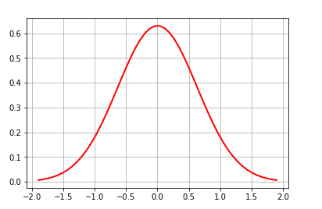
随机数组生成函数-实例
模块生成由10个随机整数组成的一维数组，整数的取值范围从0到5
randint(start, end, size)
>>> np.random.randint(0,6,10)
array([5, 5, 0, 2, 4, 3, 1, 2, 5, 4])
生成服从均值为0、方差为1的服从正态分布的4×5二维数组
>>> np.random.normal( 0,1, size = (4,5) )
array([[ 0.50293855, -0.65924346, 1.10370417, 0.97295644, -0.94182097],
[-0.10743896, -0.62138498, -0.70710979, -0.31265519, -0.10357636],
[ 1.32282187, 0.91143092, -1.1728774 , 0.51703585, -1.38091545],
[-2.02050138, -0.936194 , 1.47082363, 1.73261098, -0.42447148]])

Slide 47
思考与练习
1. 将scores数组中所有同学的英语成绩减去3分并显示。
2. 统计scores数组中每名同学所有科目的平均分并显示。
3. 使用随机函数生成[-1,1]之间服从均匀分布的3×4二维数组，并计算所有元素的和。

Slide 48

案例：随机游走轨迹模拟
随机游走（Random Walk）又称随机游动或随机漫步
花粉的布朗运动、证券的涨跌
结合NumPy的随机数生成函数与ndarray实现
初始位置：（0, 0）
每一步随机地沿着x轴方向左移或右移一个单位，
同时沿着y轴方向左移或右移一个单位
左移或者右移的概率是相等的

Slide 49
1. 模拟每步游走方向
创建一个2×n的二维数组
2行分别表示x、y轴上的运动
n为移动总步数，每列记录一步
数组元素取值为-1或1
假设某次随机游走走了10步
用randint函数随机生成每步走的方向
随机整数生成在-1，0，1之间有3个整数，如何跳掉0？
生成0~1之间的整数随机数，
然后将0转换为-1
>>> steps = 10
>>> rndwlk = np.random.randint(0, 2, size = (2,steps))
>>> rndwlk
array( [[ 0, 1, 1, 1, 1, 1, 1, 0, 0, 1],
[ 0, 1, 0, 1, 0, 0, 0, 0, 1, 0]] )
每次生成的方向不一样
>>> rndwlk = np.where( rndwlk>0, 1, -1 )
>>> rndwlk
array([[-1, 1, 1, 1, 1, 1, 1, -1, -1, 1],
[-1, 1, -1, 1, -1, -1, -1, -1, 1, -1]])

Slide 50
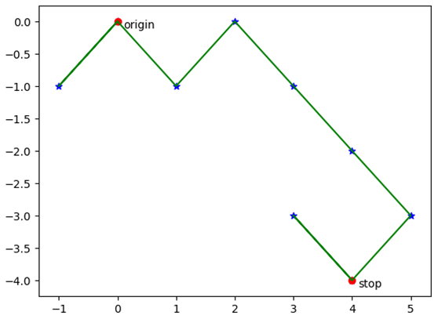
2. 计算每步游走后的位置
第n步的位置为前n-1步位置+第n步
累加和函数cumsum()
>>> rndwlk
array([[-1, 1, 1, 1, 1, 1, 1, -1, -1, 1],
[-1, 1, -1, 1, -1, -1, -1, -1, 1, -1]])
>>> position = rndwlk.cumsum(axis = 1) #逐列求累加和
>>> position
array([[-1, 0, 1, 2, 3, 4, 5, 4, 3, 4],
[-1, 0, -1, 0, -1, -2, -3, -4, -3, -4]], dtype=int32)
实现方法，第4章，数据可视化时介绍

Slide 51
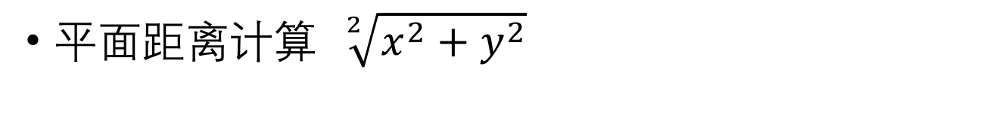
3. 计算每步游走后距原点距离
平面距离计算 $\sqrt[2]{x^{2}+y^{2}}$
>>> dists = np.sqrt(position[0]**2 + position[1]**2) #sqrt求平方根
>>> dists
array([ 1.41421356, 0. , 1.41421356, 2. , 3.16227766, 4.47213595,
5.83095189, 5.65685425, 4.24264069, 5.65685425])
>>> np.set_printoptions(precision=4)
>>> dists
array([ 1.4142, 0., 1.4142, 2. , 3.1623, 4.4721,
5.8310, 5.6569, 4.2426, 5.6569])
浮点数小数位很多，可以设置显示位数
设置后，一直有效
>>> dists.max() #游走最远距离
6.3246
>>> dists.min() #游走最远距离
0．0
>>> dists.mean() #游走平均距离
3.3850
>>> (dists>dists.mean()).sum() #超出平均距离
5

Slide 52
课后作业
打包提交名为：“学号-姓名-Data-2-2.zip”
基于2.3节中随机游走的例子，使用ndarray和随机数生成函数模拟一个物体在三维空间随机游走的过程。
创建3×10的二维数组，记录物体每一步在三个轴向上的移动距离。在每个轴向的移动距离服从标准正态分布（期望为0，方差为1）。行序0、1、2分别对应x、y和z轴；
计算每一步走完后物体在三维空间的位置；
计算每一步走完后物体距离原点的距离；
统计物体在z轴上到达的最远距离；（提示：使用abs()绝对值函数对z轴每一步运动后的位置求绝对值，然后求最大距离）
统计物体在三维空间距离原点的最近距离值。

Slide 53
数据汇总与统计

Slide 54
内容目录
数据汇总与统计 统计的含义
1. 统计的基本概念 统计的含义 | 常用统计量
2. Pandas数据结构 Seires对象及数据访问 | DataFrame对象及数据访问
3. 数据文件读取 读写CSV和文本文件 | 读写Excel文件
4. 数据清洗 缺失数据处理 | 去重
5. 数据规整化 数据合并 | 数据排序
6. 统计分析 通用函数与运算 | 统计函数 | 相关性分析

Slide 55
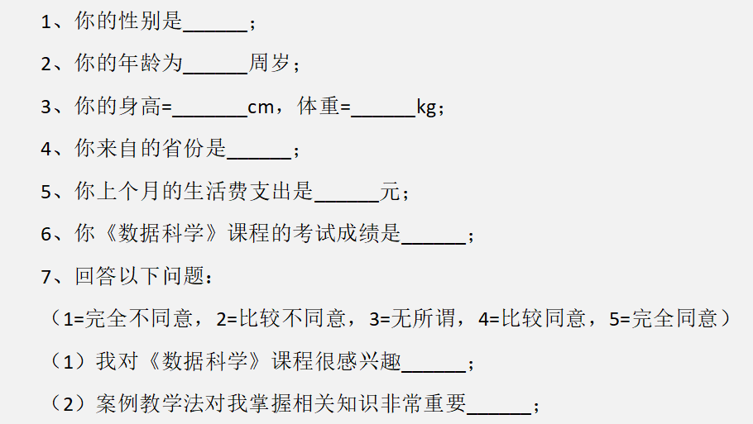
1. 统计的基本概念 | 统计的含义
统计是对数据资料的获取、整理、分析、描述及推断方法的总称
在理解现有数据的基础上，统计分析进一步发现规律
对未来实施预测
如市场预测、人口预测、经济发展预测等
案例3-1：学生问卷调查统计分析
50名同学的反馈结果

Slide 56
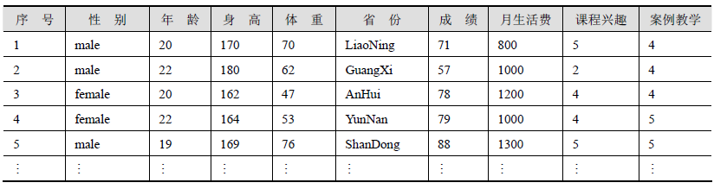
1. 统计的基本概念 | 总体
研究对象的全体称为总体
如：所有学生的身高、成绩和体重等
总体中的每一个成员都是个体
如：单个同学的身高、成绩
从总体中抽出部分个体组成的集合称为样本，样本中所含个体的数目称为样本容量
案例3-1包括学生的性别、年龄、课程兴趣等9个总体
每个总体的样本容量为50

Slide 57
1. 统计的基本概念 | 常用统计量含义
统计量 | 含义 | 案例说明
均值 | 样本（一组数据）的算术平均值，反映数据的集中趋势 | 学生身高均值168.4cm，描述了全班同学身高的整体特征
方差 | 描述一组数据的离散程度，或样本个体距离均值的分散程度 | 两组数据 {1,9,30,60}和{24,25,25,26}，样本均值都是25，而方差分别为520.5，0.5，表示第一组数据的离散程度远大于第二组
频率 | 频数与样本容量的比值为频率。频数是某个值在样本中出现的次数，或样本中不同的值分别出现的次数 | 案例中性别的值为男和女，男生的频率是53%，女生为47%
众数 | 样本中出现次数最多的值，如果所有值出现的次数一样多，则认为样本没有众数。 | 课程兴趣反馈数据的众数是4，同学对《数据科学》比较感兴趣的同学人数最多

Slide 58
1. 统计的基本概念 | 常用统计量含义
统计量 | 含义 | 案例说明
分位数 | 将一个随机变量的概率分布范围分为几个等份的数值点 | 包括中位数、四分位数、百分位数等
其中：
中位数 | 将样本数据从小到大顺序排列，如果样本容量为奇数，处在中间的数是中位数；否则处在最中间两个数的平均值是中位数 | 中位数的作用类似于平均值，反应数据整体特征，但是不受最大、最小两个极端数值的影响
四分位数 | 将样本由小到大排列后分成四等份，处于3个分割点位置的数值就是四分位数 | Q1表示下四分位数：排在25%的数值；Q2表示中位数；Q3表示上四分位数：排在75%的数值。Q3-Q1称为四分位距，反应了样本中间50%数据的取值范围

Slide 59
2. Pandas数据结构 | Why pandas？
使用NumPy存储学生成绩信息
学生姓名，一维ndarray
课程名称，一维ndarray
各位同学的各门课程成绩，二维ndarray
能否将这些数据组织在一个数据结构中？
将二维的数据的行与学生姓名数组关联
将二维的数据的列与课程名称数组关联

Slide 60
2. Pandas数据结构 | 什么是pandas？
pandas是基于python的数据分析工具包
Series数据结构：一维数据
DataFrame数据结构：二维数据和高维数据
汇集多种数据源数据、处理缺失数据
对数据进行切片、聚合和汇总统计
实现数据可视化
使用前需要导入
>>> import pandas as pd
>>> import numpy as np #numpy的通用函数
为方便使用Series和DataFrame，将其导入本地命名空间
>>> from pandas import Series, DataFrame

Slide 61
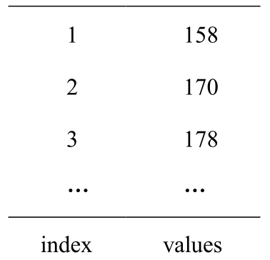
2. Pandas数据结构 | Series数据结构
Series 是类似于数组的一维数据结构，由索引（index）和值（values）两个相关联的数组组成：
Series创建
Series（[data,index,....]）
data：Python的列表或Numpy的一维ndarray对象
index：列表，若省略则自动生成0 ~n-1的序号标签

Slide 62
2. Pandas数据结构 | 例题3-1
创建5名篮球运动员身高的Series结构对象height，值是身高，索引为球衣号码（数字字符串作为索引）。
>>> height=Series([187,190,185,178,185],
index=['13','14','7','2','9'])
>>> height
13 187
14 190
7 185
2 178
9 185
dtype: int64
用字典创建Series对象，将字典的key作为索引：
>>> height=Series({'13':187,'14':190,'7':185,'2':178,
'9':185})

Slide 63
2. Pandas数据结构 | Series数据选取方法
选取类型 | 选取方法 | 说明
索引名选取 | obj [ index ] | 选取某个值
 | obj [ indexList ] | 选取多个值
基于位置选取 | obj [ loc ] | 选取某个值
 | obj [ locList ] | 选取多个值
 | obj [a:b, c ] | 选取位置a~(b-1)以及c的值
条件筛选 | obj [ condition ] | 选取满足条件表达式的值

Slide 64
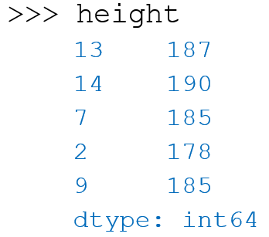
2. Pandas数据结构 | 例题3-2
使用例3-1创建的球员身高Series对象，实现球员数据的查询、增加、删除和修改。
1. 球员身高查询
>>> height['13'] #同height[0]
187
>>> height[ ['13','2','7'] ] #同height[[0,3,2]]
13 187
2 178
7 185
>>> height[1:3] #检索标签序号1~3的球员身高
14 190
7 185
>>> height[ height.values>=186 ] #检索高于186的球员
13 187
14 190

Slide 65
2. Pandas数据结构 | 例题3-2
2. 球员身高修改
>>> height['13'] = 188 #将13号队员的身高修改为188
>>> height['13']
188
>>> height[1:3] = 160 #修改位置 1、2的数据，标量赋值
>>> height
13 188
14 160
7 160
2 178
9 185

Slide 66
2. Pandas数据结构 | 例题3-2
Series不能直接添加新数据
append()函数将两个Series拼接产生一个新的Series
不改变原Series
3. 增加新球员
>>> a = Series([190,187], index=['23','5'])
>>> new = height . append( a )
>>> new
13 188
14 160
7 160
2 178
9 185
23 190
5 187
>>> height
13 188
14 160
7 160
2 178
9 185

Slide 67
2. Pandas数据结构 | 例题3-2
4. 删除离队球员
>>> new = height . drop( ['13', '9'] ) #删除13号球员数据
>>> new
14 160
7 160
2 178
Series的drop()函数缺省不删除原始对象的数据
>>> height
13 188
14 160
7 160
2 178
9 185

Slide 68
2. Pandas数据结构 | 例题3-2
>>> height
13 188
14 160
7 160
2 178
9 185
Series对象创建后，值可以修改，索引也修改，用新的列表替换即可。
5. 更改球员球衣号码
>>> height.index=[13,14,7,2,9] #注意这里是数字索引
13 188
14 160
7 160
2 178
9 185
Series的索引为数字，基于位置序号访问需要使用iloc方式
>>> height.iloc[0]
188

Slide 69
思考与练习
创建并访问Series对象。
1）创建如下表的Series数据对象，其中a-f为索引；
a | b | c | d | e | f
30 | 25 | 27 | 41 | 25 | 34
2）增加数据27，索引为g；
3）修改索引d对应的值为40；
4）查询值大于27的数据；
5）删除位置为1-3的数据。
【提示】位置1-3的索引列表，可以用 series.index[1:3] 来得到。

Slide 70
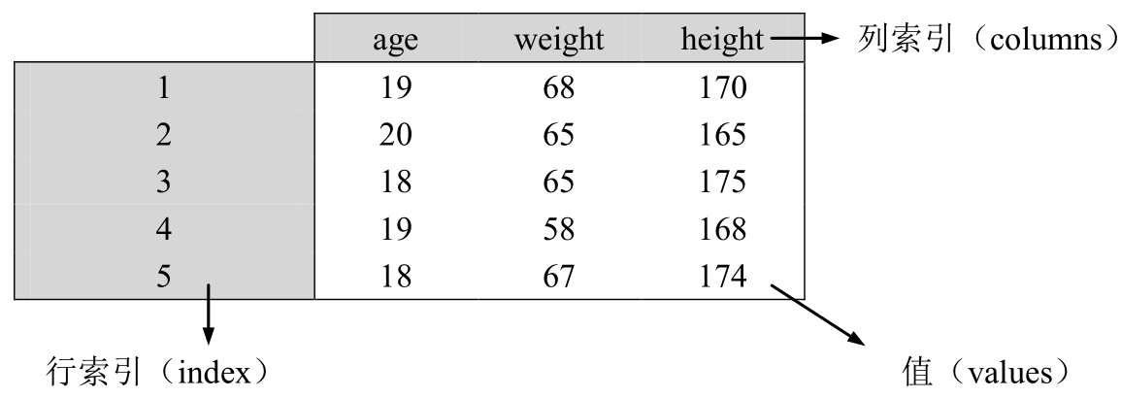
2. Pandas数据结构 | DataFrame数据结构
DataFrame 包括值（values）、行索引（index）和列索引（columns）3部分：
DataFrame 创建方法：
DataFrame ( data，index = […]，columns=[…] )
data：列表或NumPy的二维ndarray对象
index，colunms：列表，若省略则自动生成0 ~n-1的序号标签

Slide 71
2. Pandas数据结构 | 例题3-3
创建DataFrame对象students记录3名学生的信息
行索引为数字序号；列索引为age、weight和height
>>> data = [[19,170,68],[20,165,65],[18,175,65]]
>>> students = DataFrame(data, index=[1,2,3], columns=['age','height','weight'])
>>> students
age height weight
1 19 170 68
2 20 165 65
3 18 175 65
data列表的每个元素初始化为DataFrame的一行值

Slide 72
2. Pandas数据结构 | DataFrame数据选取方法
选取类型 | 选取方法 | 说明
索引名选取 | obj[ col ] | 选取某列
 | obj[ colList ] | 选取某几列
 | obj.loc[ index, col ] | 选取某行某列
 | obj.loc[ indexList, colList ] | 选取多行多列
位置序号选取 | obj.iloc[ iloc, cloc] | 选取某行某列
 | obj.iloc[ ilocList, clocList ] | 选取多行多列
 | obj.iloc[ a:b, c:d ] | 选取a~(b-1)行, c~(d-1)列
条件筛选 | obj.loc[ condition, colList ] | 使用索引构造条件表达式 选取满足条件的行
 | obj.iloc[ condition, clocList ] | 使用位置序号构造条件表达式 选取满足条件的行
students.loc[ 1, 'age’]
#查询1号同学的年龄
students.loc[ : , ['height','weight']] #“:”表示所有行的数据
students.loc[[1,3],
['height','weight’]]
#查询1、3号同学的身高和体重
students.iloc[[0,2],[0,1]]
#查询第0、2行的第0、1列的值
students.iloc[1:, 0:2]
mask = students['height']>=168
students.loc[ mask, ['height','weight'] ]

Slide 73
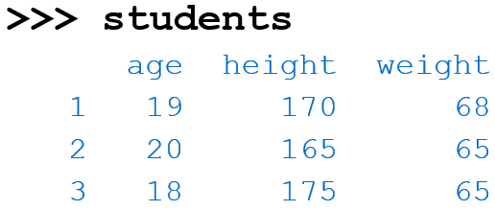
2. Pandas数据结构 | 例题3-4
使用例3-3创建的学生DataFrame对象，实现学生信息的查询、增加、删除和修改。
1. 学生信息查询
>>> students.loc[ 1, 'age'] #查询1号同学的年龄
19
>>> students.loc[[1,3],['height','weight']] #查询1、3号同学的身高和体重
height weight
1 170 68
3 175 65
>>> students.iloc[[0,2],[0,1]] #查询第0、2行的第0、1列的值
age height
1 19 170
3 18 175

Slide 74
2. Pandas数据结构 | 例题3-4
>>> students.loc[ : , ['height','weight']] #“:”表示所有行的数据
height weight
1 170 68
2 165 65
3 175 65
>>> students[['height', 'weight']] #查询所有同学的身高和体重，常用形式
height weight
1 170 68
2 165 65
3 175 65
>>> students.iloc[1:, 0:2] #通过切片抽取某些行和列的数据
age height
2 20 165
3 18 175
>>> students[1:3 ] #抽取行数据，列的“:”可以省略
age height weight
2 20 165 65
3 18 175 65

Slide 75
2. Pandas数据结构 | 例题3-4
#筛选身高大于168的同学，显示其身高和体重值
>>> mask = students['height']>=168
>>> mask
1 True
2 False
3 True
Name: height, dtype: bool
#mask对象索引为2的行值为False，对应students索引为2的行未选中
>>> students.loc[ mask, ['height','weight'] ]
height weight
1 170 68
3 175 65

Slide 76
2. Pandas数据结构 | 例题3-4
2. 增加学生信息
#列索引标签不存在，添加新列；存在则为值修改
>>> students['expense'] = [1500,1600,1200] #为学生增加月消费数据
>>> students
age height weight expense
1 19 170 68 1500
2 20 165 65 1600
3 18 175 65 1200
DataFrame对象可以添加新的列，但不能直接增加新的行
增加行需要通过两个DataFrame对象的合并实现（见章节3.5）

Slide 77
2. Pandas数据结构 | 例题3-4
>>> students
age height weight expense
1 19 170 68 1500
2 20 165 65 1600
3 18 175 65 1200
3. 修改学生信息
>>> students['expense'] = 1000 #选中月消费列，用标量赋值
>>> students
age height weight expense
1 19 170 68 1000
2 20 165 65 1000
3 18 175 65 1000
>>> students.loc[1, :] = [21,180,70,20] #修改1号同学数据，使用列表赋值
>>> students
age height weight expense
1 21 180 70 20
2 20 165 65 1000
3 18 175 65 1000

Slide 78
2. Pandas数据结构 | 例题3-4
>>> students
age height weight expense
1 21 180 70 20
2 20 165 65 1000
3 18 175 65 1000
3. 修改学生信息
#筛选不合理数据，重新赋值
>>> students.loc[students['expense']<500, 'expense' ] = 1200
>>> students
age height weight expense
1 21 180 70 1200
2 20 165 65 1000
3 18 175 65 1000

Slide 79
2. Pandas数据结构 | 例题3-4
>>> students
age height weight expense
1 21 180 70 1200
2 20 165 65 1000
3 18 175 65 1000
4. 删除学生信息
缺省不修改原始数据对象
>>> students.drop(1, axis=0) #axis=0表示行
age height weight expense
2 20 165 65 1600
18 175 65 1200
>>> students.drop('expense', axis=1)#删除expense列，axis=1表示列
age height weight
1 21 180 70
2 20 165 65
18 175 65
>>> students.drop([1, 2], axis=0) #删除多行，给出行索引名列表
age height weight expense
3 18 175 65 1000

Slide 80
2. Pandas数据结构 | 例题3-4
>>> students
age height weight expense
1 21 180 70 1200
2 20 165 65 1000
3 18 175 65 1000
4. 删除学生信息
如果需要直接删除原始对象的行或列，设置参数 inplace=True
#删除多列，并修改students对象
>>> students.drop(['age','weight'], axis=1, inplace=True)
height expense
1 180 1200
2 165 1000
175 1000
>>> students
height expense
1 180 1200
2 165 1000
175 1000

Slide 81
3. 数据文件读写 | 支持的文件格式？
Pandas支持多种格式的数据导入和导出
CSV、TXT、Excel、HTML等文件格式
MySQL、SQLServer等数据库格式
JSON等Web API数据交换格式
常用CSV、TXT、Excel 3种文件的数据读写

Slide 82
3. 数据文件读写 | 读取CSV文件
CSV是一种特殊的文本文件，通常使用：
逗号：字段之间的分隔符
换行符：记录之间分隔符
读取CSV文件方法
read_csv( file, sep=',', header='infer’, index_col=None,
names=None, skiprows,...)
None就是默认的意思
参数说明：
file | 字符串，文件路径和文件名
sep | 字符串，每行各数据之间的分隔符，默认为‘,’
header | header=None，文件中第一行不是列索引
index_col | 数字，用作行索引的列
name | 列表，定义列索引，默认文件中第一行为列索引
skiprows | 整数或列表，需要忽略的行数或需要跳过的行号列表

Slide 83
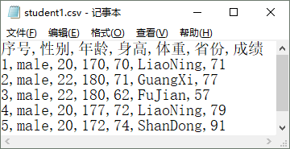
3. 数据文件读写 | 例题3-5
从students1.csv文件读出数据，保存为DataFrame对象
>>> student = pd.read_csv( 'data\student1.csv ')
>>> student[-3:] #显示最后3条数据
序号 性别 年龄 身高 体重 省份 成绩
2 3 male 22 180 62 FuJian 57
3 4 male 20 177 72 LiaoNing 79
4 5 male 20 172 74 ShanDong 91
文件中每个同学已有序号，读取时作为行索引
>>> student = pd.read_csv( 'data\student1.csv ', index_col = 0 )
>>> student[ :3] #从开始到序号为3的行
性别 年龄 身高 体重 省份 成绩
序号
1 male 20 170 70 LiaoNing 71
2 male 22 180 71 GuangXi 77
3 male 22 180 62 FuJian 5

Slide 84
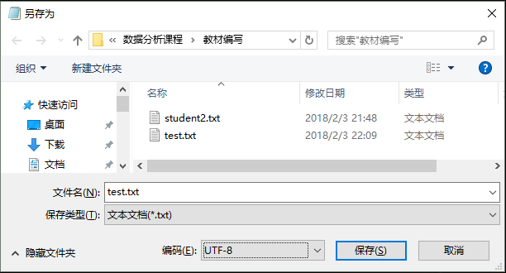
3. 数据文件读写 | 文本文件编码格式
文本文件包含中文，使用“UTF-8”编码格式保存
其他格式，Python 3读取时报“utf-8” 错误
保存方法
用“记事本”程序打开文件，选择“文件”的“另存为”菜单
点击最下方的“编码”下拉列表
选择“UTF-8” →“保存”

Slide 85
3. 数据文件读写 | 读取文本文件
不是以逗号隔开的文本文件，读取时需要设置分隔符参数sep
分隔符既可以是指定字符串，也可以是正则表达式
常用的通配符
通配符 | 描述
\s | 空格等空白字符
\S | 非空白字符
\t | 制表符
\n | 换行符
\d | 数字
\D | 非数字字符

Slide 86
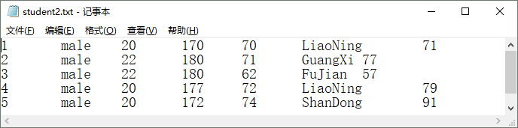
3. 数据文件读写 | 例题3-6
从student2.txt文件中读取数据，保存至DataFrame对象
student2.txt以制表符为分割符
文件中不包含列索引
‘/t’表示制表符
>>> colNames = ['性别','年龄','身高','体重','省份','成绩']
>>> student = pd.read_csv('data\student2.txt', sep='\t', index_col=0,
header=None, names= colNames )
>>> student[:2]
性别 年龄 身高 体重 省份 成绩
序号
1 male 20 170 70 LiaoNing 71
2 male 22 180 71 GuangXi 77
指明：
1）文件中不包括列索引
2）列索引名由指定列表给出

Slide 87
3. 数据文件读写 | 保存CSV文件
数据保存到文件
to_csv (file, sep, mode, index, header,...)
参数说明：
file | 文件路径和文件名
sep | 分隔符，默认为逗号
mode | 导出模式，w为导出到新文件，a为追加到现有文件
index | 是否导出行索引，默认为True
header | 是否导出列索引，默认为True

Slide 88
3. 数据文件读写 | 例题3-7
新建DataFrame对象student，并将数据保存到out.csv文件
>>> data = [[19,68,170],[20,65,165],[18,65,175]]
>>> student =DataFrame( data,index=[1,2,3],
columns=['age','weight','height'] )
>>> student . to_csv('out.csv', mode='w', header=True, index=False)

Slide 89
3. 数据文件读写 | 读取Excel文件
从Excel文件中读取数据的函数类似CSV文件
需给出数据所在的Sheet表单名
读取方法：
read_excel(file, sheetname, ...)

Slide 90
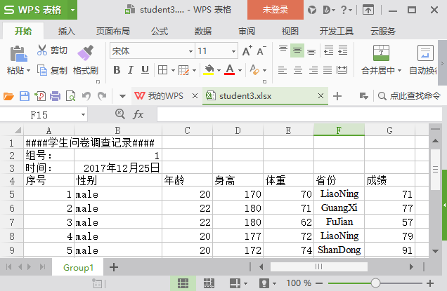
3. 数据文件读写 | 例题3-8
从如图所示的student3. xlsx文件“Group1” 页中读取数据，保存至DataFrame对象
#将序号列作为index，跳过前3行
>>> student = pd.read_excel( 'data\student3.xlsx', 'Group1', index_col=0, skiprows=3 )
>>> student[:2]
性别 年龄 身高 体重 省份 成绩
序号
1 male 20 170 70 LiaoNing 71
2 male 22 180 71 GuangXi 77
kiprows = 3，忽略前3行，即0、1、2行忽略指定行：给出行号列表
如:忽略第2、3行，skiprows=[1,2]

Slide 91
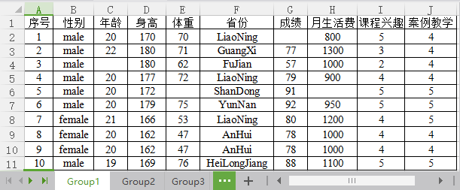
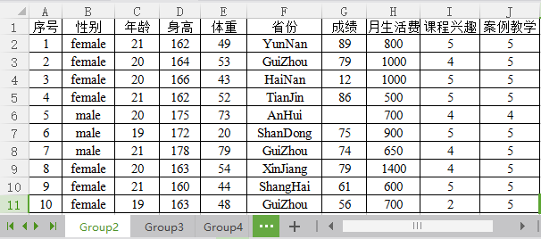
4. 数据清洗 | 数据清洗？
数据清洗对采集的数据进行重新审查和校验
删除重复信息、纠正存在的错误，保证数据一致性
例：数据缺失问题、数据错误问题、数据重复问题
数据缺失
数据错误
数据重复

Slide 92
4. 数据清洗 | 缺失数据处理
主要有数据滤除和数据填充两类方法
1. 数据滤除
obj.dropna(axis, how, thresh,...)
参数说明：
axis | 0表示按行滤除，1按列滤除，默认axis=0
how | 'all'表示滤除全部值都为NaN的行或列
thresh | 只留下有效数据大于等于thresh值的行或列

Slide 93
4. 数据清洗 | 例题3-9
从文件studentsInfo.xlsx的“Group1”表单中读取数据，滤除部分缺失数据，填充部分缺失数据。
>>> stu = pd.read_excel('data\studentsInfo.xlsx’,
'Group1',index_col=0)
>>> stu
性别 年龄 身高 体重 省份 成绩 月生活费 课程兴趣 案例教学
序号
1 male 20.0 170 70.0 LiaoNing NaN 800.0 5 4
2 male 22.0 180 71.0 GuangXi 77.0 1300.0 3 4
3 male NaN 180 62.0 FuJian 57.0 1000.0 2 4
4 male 20.0 177 72.0 LiaoNing 79.0 900.0 4 4
5 male 20.0 172 NaN ShanDong 91.0 NaN 5 5
......
缺失数据被表示为NaN， 赋值时使用np.nan
样本容量大，忽略缺失行
样本容量较小，采用合适的值来填充

Slide 94
4. 数据清洗 | 例题3-9续
>>> stu.dropna() #缺省删除包含有缺失值的行（序号1、3、5的行被滤除）
性别 年龄 身高 体重 省份 成绩 月生活费 课程兴趣 案例教学
序号
2 male 22.0 180 71.0 GuangXi 77.0 1300.0 3 4
4 male 20.0 177 72.0 LiaoNing 79.0 900.0 4 4
6 male 20.0 179 75.0 YunNan 92.0 950.0 5 5
......
>>> stu.dropna(thresh=8) #保留有效数据个数≥8的行(序号5的行被滤除)
性别 年龄 身高 体重 省份 成绩 月生活费 课程兴趣 案例教学
序号
1 male 20.0 170 70.0 LiaoNing NaN 800.0 5 4
2 male 22.0 180 71.0 GuangXi 77.0 1300.0 3 4
3 male NaN 180 62.0 FuJian 57.0 1000.0 2 4
4 male 20.0 177 72.0 LiaoNing 79.0 900.0 4 4
6 male 20.0 179 75.0 YunNan 92.0 950.0 5 5
......

Slide 95
4. 数据清洗 | 缺失数据处理
2. 数据填充
填充有两种基本思路：
用默认值填充
用已有数据的均值/中位数来填充
格式：
obj.fillna (value, method, inplace...)
参数说明：
value | 填充值，可以是标量、字典、Series或DataFrame
method | 'ffill'：同列前一行数据填充缺失值，'bfill'：用后一行数据填充
inplace | 是否修改原始数据的值，默认为False，产生一个新的数据对象

Slide 96
4. 数据清洗 | 例题3-9续
案例3-1“年龄”和“体重”列有缺失数据
年龄用默认值填充
体重用平均值来填充
列填充，构造{列索引名:值}形式的字典对象作为实际参数
>>> stu.fillna( {‘年龄’:20, ‘体重’:stu[‘体重’].mean()} )
性别 年龄 身高 体重 省份 成绩 月生活费 课程兴趣 案例教学
序号
1 male 20.0 170 70.000000 LiaoNing NaN 800.0 5 4
2 male 22.0 180 71.000000 GuangXi 77.0 1300.0 3 4
3 male 20.0 180 62.000000 FuJian 57.0 1000.0 2 4
4 male 20.0 177 72.000000 LiaoNing 79.0 900.0 4 4
5 male 20.0 172 63.666667 ShanDong 91.0 NaN 5 5
.......

Slide 97
4. 数据清洗 | 例题3-9续
用前一行数据替换当前行的空值
>>> stu.fillna(method='ffill') #每个空值用上一行同列的值填充
性别 年龄 身高 体重 省份 成绩 月生活费 课程兴趣 案例教学
序号
1 male 20.0 170 70.0 LiaoNing NaN 800.0 5 4
2 male 22.0 180 71.0 GuangXi 77.0 1300.0 3 4
3 male 22.0 180 62.0 FuJian 57.0 1000.0 2 4
4 male 20.0 177 72.0 LiaoNing 79.0 900.0 4 4
5 male 20.0 172 72.0 ShanDong 91.0 900.0 5 5
.......
填充操作产生新的数据对象，原始数据不会被修改
直接填充原始数据中的缺失值
fillna() 增加参数设置：inplace=True
没有前一行，不填充

Slide 98
4. 数据清洗 | 去重 例题3-10
例题：从文件studentsInfo.xlsx的“Group1”页中读取数据，去除重复数据。
去重函数
obj.drop_duplicates()
>>> stu = pd.read_excel('data\studentsInfo.xlsx’,
'Group1',index_col=0)
>>> stu.drop_duplicates() #去重（序号9的行被滤除）
性别 年龄 身高 体重 省份 成绩 月生活费 课程兴趣 案例教学
序号
1 male 20.0 170 70.0 LiaoNing NaN 800.0 5 4
2 male 22.0 180 71.0 GuangXi 77.0 1300.0 3 4
.......
8 female 20.0 162 47.0 AnHui 78.0 1000.0 4 4
10 male 19.0 169 76.0 HeiLongJiang 88.0 1100.0 5 5

Slide 99
5.数据规整化 | 数据合并
同一实体的数据来自不同的业务系统
学生的基本信息来自教务系统
学生刷卡数据来自一卡通系统
相同实体的多个数据集
案例3-1中反馈数据存放在5张Excel表中
数据合并可分为两种处理方式
行数据追加
列数据连接

Slide 100
5.数据规整化 | 数据合并 | 行数据追加 例题3-11
将新同学的信息（右表）添加学生基本信息（左表）中
学号 | 姓名 | 专业 |  | 学号 | 姓名 | 专业
202003101 | 赵成 | 软件工程 |  | 202003103 | 王芳 | 软件工程
202005114 | 李斌丽 | 机械制造 |  | 202005116 | 袁一凡 | 工业设计
202009111 | 孙武一 | 工业设计
#分别建立原有数据和新数据的DataFrame对象
>>> colName = ['学号', '姓名', '专业’ ] #列索引
>>> data1 = [ ['202003101','赵成','软件工程'], ['202005114','李斌丽','机械制造'],
['202009111','孙武一','工业设计'] ] #值列表
>>> stu1 = DataFrame( data1, columns=colName ) #行索引自动生成
>>> data2 = [['202003103','王芳','软件工程'], ['202005116','袁一凡','工业设计']]
>>> stu2 = DataFrame( data2, columns=colName )

Slide 101
5.数据规整化 | 数据合并 | 行数据追加 例题3-11续
原数据的列与新增数据的列完全相同
轴向连接：concat()函数
>>> newstu = pd.concat([stu1,stu2], axis=0) #axis=0，表示按行进行数据追加
>>> newstu
学号 姓名 专业
0 202003101 赵成 软件工程
1 202005114 李斌丽 机械制造
2 202009111 孙武一 工业设计
0 202003103 王芳 软件工程
1 202005116 袁一凡 工业设计

Slide 102
5.数据规整化 | 数据合并 | 列数据连接 例题3-12
分析各专业学生上图书馆的习惯
去图书馆的信息保存在学生刷卡表中
将教务数据表与刷卡信息表拼接起来
ID | 刷卡地点 | 刷卡时间 | 消费金额
202003101 | 一食堂 | 20180305 11:45 | 14.2
104574 | 教育超市 | 20180307 17:30 | 25.2
202003103 | 图书馆 | 20180311 18:23
202005116 | 图书馆 | 20180312 08:32
202005114 | 二食堂 | 20180312 17:08 | 12.5
202003101 | 图书馆 | 20180314 13:45
教务表“学号”与一卡通表“ID”表示相同概念
比较两张表每行的“学号”与“ID”（键）进行拼接
merge ( x,y,how,left_on,right_on ...)
参数说明：
x | 左数据对象
y | 右数据对象
how | 数据对象连接的方式，'inner'、'outer'、'left'、'right'
left_on | 左数据对象用于连接的键
right_on | 右数据对象用于连接的键

Slide 103
5.数据规整化 | 数据合并 | 列数据连接 例题3-12续
参数how定义了四种合并方式
1）inner：内连接，拼接两个数据对象中键值交集的行，其余忽略
2）outer：外连接，拼接两个数据对象中键值并集的行
3）left：左连接，取出x的全部行，拼接y中匹配的键值行。
4）right：右连接，取出y的全部行，拼接x中匹配的键值行。
2、3或4种合并方法
当某列数据不存在则自动填充NaN
本例中分析学生去图书馆的信息
采用“left”方式合并“学生表”和“一卡通表”
忽略一卡通记录中非学生记录

Slide 104
5.数据规整化 | 数据合并 | 列数据合并 例题3-12续
>>> cardcol = ['ID','刷卡地点','刷卡时间','消费金额']
>>> data3 = [ ['202003101','一食堂','20180305 1145',14.2], ['104574','教育超市','20180307 1730',25.2],['202003103','图书馆','20180311 1823'],['202005116','图书馆','20180312 0832'],['202005114','二食堂','20180312 1708',12.5],['202003101','图书馆','20180314 1345’]]
>>> card = DataFrame( data3, columns=cardcol ) #创建一卡通数据对象
#左连接
>>> pd.merge(newstu,card, how='left', left_on='学号', right_on='ID')
学号 姓名 专业 ID 刷卡地点 刷卡时间 消费金额
0 202003101 赵成 软件工程 202003101 一食堂 20180305 1145 14.2
1 202003101 赵成 软件工程 202003101 图书馆 20180314 1345 NaN
2 202005114 李斌丽 机械制造 202005114 二食堂 20180312 1708 12.5
3 202009111 孙武一 工业设计 NaN NaN NaN NaN
4 202003103 王芳 软件工程 202003103 图书馆 20180311 1823 NaN
5 202005116 袁一凡 工业设计 202005116 图书馆 20180312 0832 NaN

Slide 105
5.数据规整化 | 数据排序
Series和DataFrame 都支持排序
按照列数据值排序
按列数据生成排名
1. DataFrame 值排序
obj.sort_values(by, ascending,inplace...)
参数说明：
by | 列索引，定义用于排序的列
ascending | 排序方式，True为升序，False为降序
inplace | 是否修改原始数据数据，True为修改，默认为False

Slide 106
5.数据规整化 | 例题3-13
从文件studentsInfo.xlsx的“Group3”表单中读取数据，对“成绩”进行排序分析
#导入excel数据
>>> stu = pd.read_excel('data\studentsInfo.xlsx’,
'Group3',index_col=0)
>>> stu.sort_values(by='成绩', ascending=False) #按成绩降序排列
性别 年龄 身高 体重 省份 成绩 月生活费 课程兴趣 案例教学
序号
30 female 20 168 52 JiangSu 98 700 5 5
21 female 21 165 45 ShangHai 93 1200 5 5
23 male 21 169 80 GanSu 93 900 5 5
22 female 19 167 42 HuBei 89 800 5 5
29 female 20 161 51 GuangXi 80 1250 5 5
......

Slide 107
5.数据规整化 | 例题3-13续
指定多个列排序，如：by=['身高','体重’]
先按“身高”排序，
若某些行的“身高”相同，这几行再按“体重”排序
>>> stu.sort_values(by=['身高','体重'], ascending=True)
性别 年龄 身高 体重 省份 成绩 月生活费 课程兴趣 案例教学
序号
24 female 21 160 49 HeBei 59 1100 3 5
28 female 22 160 52 ShanXi 73 800 3 4
29 female 20 161 51 GuangXi 80 1250 5 5
27 female 21 162 49 ShanDong 65 950 4 4

Slide 108
5.数据规整化 | 数据排序
2. 排名
排名给出每行的名次
定义等值数据的处理方式，如并列名次取最小值或最大值，也可以取均值。
排名函数形式
obj.rank(axis,method,ascending,...)
参数说明：
axis | 0：按行数据排名，1：按列数据排名
method | 并列时取值方式：min、max、mean
ascending | 排序方式，True为升序，False为降序

Slide 109
5.数据规整化 | 例题3-14
对例3-13的成绩数据降序排名，增加“成绩排名”列。
>>> stu['成绩排名'] = stu['成绩'].rank(method='min', ascending=False)
>>> stu
性别 年龄 身高 体重 省份 成绩 月生活费 课程兴趣 案例教学 成绩排名
序号
21 female 21 165 45 ShangHai 93 1200 5 5 2.0
22 female 19 167 42 HuBei 89 800 5 5 4.0
23 male 21 169 80 GanSu 93 900 5 5 2.0
24 female 21 160 49 HeBei 59 1100 3 5 10.0
.......
排名结果显示，序号为21和22的两位学生并列第2名，第3名空缺。

Slide 110
6.统计分析 | 通用函数与运算
DataFrame、Series、标量之间的算术运算
运算符 | 描述
df.T | DataFrame转置
df1 + df2 | 按照索引和列相加，得到并集，NaN填充
df1.add(df2, fill_value=0) | 按照索引和列相加，NaN用指定值填充
df1.add/sub//mul/div | 四则运算
df - sr | DataFrame的所有行同时减去Series
df * n | 所有元素乘以n
DataFrame元素级的函数运算
通过numpy的一元通用函数ufunc实现
格式为：np.ufunc(df)
函数 | 描述
abs、fabs | 计算整数、浮点数或复数的绝对值
sqrt | 计算各元素的平方根
square | 计算各元素的平方
exp | 计算各元素的指数

Slide 111
6.统计分析 | 例题3-15
分析例3-13中同学的“身体质量”，即BMI（Body Mass Index）指数
世界卫生组织对于BMI的定义：
BMI（kg/m²） = 体重 / 身高²
我国体质评判标准为：
BMI≤18.5，过轻； 18.5~24，正常；24~28，偏胖；≥28肥胖。
>>> stu['BMI'] = stu['体重'] / ( np.square(stu['身高']/100) ) #增加BMI列
>>> stu
性别 年龄 身高 体重 省份 成绩 月生活费 课程兴趣 案例教学 BMI
序号
21 female 21 165 45 ShangHai 93 1200 5 5 16.528926
22 female 19 167 42 HuBei 89 800 5 5 15.059701
male 21 169 80 GanSu 93 900 5 5 28.010224
结论：两位女同学体重偏轻，男同学达到了肥胖
对列的每个元素计算sqrt值

Slide 112
6.统计分析 | 统计函数
pandas的常用统计函数
函数 | 描述
sr.value_counts() | Series统计频率
sr.describe() | 返回基本统计量和分位数
sr1.corr(sr2) | sr1与sr2的相关系数
df.count() | 统计每列数据个数
df.max()、df.min() | 最大值和最小值
df.idxmax()、df.idxmin() | 最大值、最小值对应的索引
df.sum() | 按行或列求和
df.mean()、df.median() | 计算均值、中位数
df.quantile() | 计算给定的四分位数
df.var()、df.std() | 计算方差、标准差
df.mode() | 计算众数
df.cumsum() | 从0开始向前累加各元素
df.cov() | 计算协方差矩阵
pd.crosstab(df[col1],df[col2]) | pandas函数，交叉表，计算分组的频率

Slide 113
6.统计分析 | 例题3-16
对例3-13同学数据中的“成绩/月生活费”进行统计分析
>>> stu['成绩'].mean() #计算成绩的平均值
78.0
>>> stu['月生活费'].quantile( [.25, .75] )#计算月生活费的上、下四分位数
0.25 800.0
0.75 1175.0
Name: 月生活费, dtype: float64
描述统计函数describe() 一次计算多项统计值
>>> stu[['身高','体重','成绩']].describe() #对身高体重和成绩3列数据描述统计
身高 体重 成绩
count 10.000000 10.0000 10.000000
mean 165.500000 55.1000 78.000000
std 6.381397 12.8448 14.476034
min 160.000000 42.0000 59.000000
25% 161.250000 49.0000 65.750000
50% 163.500000 51.5000 76.500000
75% 167.750000 53.5000 92.000000
max 181.000000 80.0000 98.000000

Slide 114
6.统计分析 | 分组
根据某些索引将数据对象划分为多个组
对每个分组进行排序或统计计算
grouped = obj.groupby(col)
grouped.aggregate({'col1':f1, 'col2':f2,...})
参数说明：
col | 统计列索引名
f | Numpy的聚合函数名，如：sum、mean、std等

Slide 115
6.统计分析 | 例题3-17
对例3-13同学数据中的“身高、月生活费”按“性别”和“年龄”进行分组分析
>>> grouped = stu.groupby(['性别', '年龄'])
>>> grouped.aggregate( {'身高':np.mean, '月生活费':np.max } )
身高 月生活费
性别 年龄
female 19 167 800
20 161 1250
21 160 1300
22 160 800
male 21 169 900
字典格式: { }

Slide 116
6.统计分析 | 例题3-17续
统计函数crosstab() 类似Excel交叉表
按照给定的第一列分组，对第二列计数
>>> pd.crosstab( stu['性别'], stu['月生活费']) #pandas函数
月生活费 700 800 900 950 1100 1200 1250 1300
性别
female 1 2 0 1 1 1 1 1
male 0 1 1 0 0 0 0 0
统计列
分组列

Slide 117
6.统计分析 | 相关性分析
研究不同总体之间是否存在依存关系
绘制散点图矩阵，直观地观察列之间的相关性
pd.plotting.scatter_matrix(data,diagonal='kde',color='k') #绘图
计算样本之间的相关系数 r 推断总体的相关程度
相关系数具有以下特征
相关系数的值介于–1与+1之间；
r=1：两个总体正相关；r=0：不相关；r=-1：负相关；
|r|<0.3：低度相关；0.3≤|r|<0.8：中等相关；0.8≤|r|<1：高度相关。
当样本容量较大（≥30）时，相关性分析判断准确性较高
DataFrame相关性分析函数
DataFrame.corr()

Slide 118
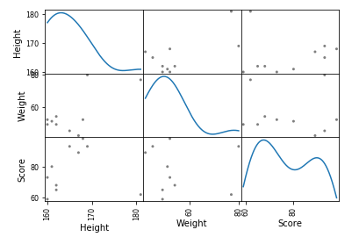
6.统计分析 | 例题3-18
分析例3-13中同学身高、体重与成绩之间的相关性
#两列数据之间的相关性
>>> stu['身高'].corr( stu['体重'] )
0.67573990985276822
#多列数据之间的相关性
>>> stu[ ['身高','体重','成绩'] ].corr()
身高 体重 成绩
身高 1.000000 0.675740 0.080587
体重 0.675740 1.000000 -0.072305
成绩 0.080587 -0.072305 1.000000
分析表明：
1）身高与体重有一定关系，但不是很高
2）两者都与成绩没有相关性

Slide 119
6.统计分析 | 案例-调查反馈表分析
案例3-1对50名学生进行抽样调查，反馈数据保存在studentInfo.xlsx文件的5张表中。综合5组数据实现以下分析目标：
男、女生对《数据科学》课程的兴趣程度和成绩的变化趋势；
学生来自的省份以及性别与成绩是否存在关系；
学生身高、体重达标状况。
步骤1：导入所需的方法库
import pandas as pd
import numpy as np
from pandas import Series, DataFrame

Slide 120
6.统计分析 | 案例-调查反馈表分析续
步骤2：从Excel文件的5张表中读取数据，拼接为一个DataFrame对象
#从Excel文件的5张表中读取数据
df1=pd.read_excel('data\studentsInfo.xlsx','Group1',index_col=0)
df2=pd.read_excel('data\studentsInfo.xlsx','Group2',index_col=0)
df3=pd.read_excel('data\studentsInfo.xlsx','Group3',index_col=0)
df4=pd.read_excel('data\studentsInfo.xlsx','Group4',index_col=0)
df5=pd.read_excel('data\studentsInfo.xlsx','Group5',index_col=0)
#按行追加形式，拼接数据集
stu = pd.concat([df1,df2,df3,df4,df5], axis = 0)
print( 'Data Size:', stu.shape )

Slide 121
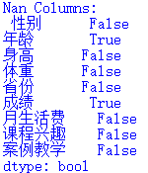
6.统计分析 | 案例-调查反馈表分析续
步骤3：去除完全重复以及缺失项较多（≥2）的数据行，检测是否还有缺失数据
stu.drop_duplicates(inplace = True) #去除重复行，更新方式
stu.dropna(thresh=8,inplace = True )#去除有缺失数据行，更新方式
print( 'Data Size after drop:', stu.shape )
print( "Nan Columns:\n",stu.isnull().any() ) #缺失数据列检测
stu.isnull()检测对象每个值是否是NaN，得到布尔型DataFrame。
any()函数缺省按列检测是否存在为False的值，得到布尔型的Series对象。
结果表明“年龄”和“成绩”列存在缺失值需要填充

Slide 122
6.统计分析 | 案例-调查反馈表分析续
步骤4：填充缺失值：成绩按照平均分填充；接受调查同学为二年级，用默认值“20”来填充
stu.fillna({'年龄':20, '成绩':stu['成绩'].mean()},
inplace=True )
print( "Nan Columns:\n",stu.isnull().any() )
步骤5：将同学数据按照“成绩”排序，统计优秀（≥90）和不合格（<60）学生个数。并分别计算优秀与不合格同学的平均课程兴趣度，以及全体同学课程的平均分与课程兴趣度
#按照成绩排序
stu_grade = stu.sort_values(by='成绩', ascending=False)
ex = (stu_grade['成绩']>=90 ).sum() #计算优秀人数
fail = (stu_grade['成绩']<60 ).sum() #计算不及格人数
print("Excellent: {}, Fail: {}".format(ex,fail))

Slide 123
6.统计分析 | 案例-调查反馈表分析续
条件表达式stu_grade[‘成绩’]>=90 得到布尔型Series对象，sum()函数统计其中True的个数
优秀9个，不及格4个
ex_mean = stu_grade[0:9][['成绩','课程兴趣']].mean() #前9行优秀
total_mean = stu_grade[['成绩','课程兴趣']].mean()
fail_mean = stu_grade[-4:][['成绩','课程兴趣']].mean() #后4行不及格
print("ex_mean:\n", ex_mean, "\ntotal_mean\n",total_mean,
"\nfail_mean\n", fail_mean)
#计算两列相关度
print( stu_grade['成绩'].corr(stu_grade['课程兴趣']) )
结果表明：
1）3类统计“成绩”均值为93.8、76.3和46.0，而“课程兴趣”的均值为5.0、4.2和3.0
2）从趋势上看，大学课程学习的成绩与兴趣的变化具有一致性
3）两列数据的相似度为0.44，说明从个体上两者相关度并不是特别高，也有可能存在错误数据

Slide 124
6.统计分析 | 案例-调查反馈表分析续
步骤6：分析性别、省份与成绩是否存在相关性，由于性别和省份数据均为字符型，无法用corr()函数来计算。简单的方法是分组计算均值：
sex_grouped = stu.groupby(['性别'])
sex_counts = sex_grouped.count() #统计每个分组的行数
#分组统计成绩平均值
sex_mean = stu.groupby(['性别']).aggregate( {'成绩':np.mean } )
print(sex_counts, '\n', sex_mean)
pro_counts = stu.groupby(['省份']).count()
pro_mean = stu.groupby(['省份']).aggregate( {'成绩':np.mean } )
print(pro_counts, '\n', pro_mean)
结果表明：
1）男、女同学的各24人，平均成绩分别是79.0和73.7
2）说明男同学在该门课程中成绩更好一些。
3）按省份分组，各省平均分相去甚远，但观察每个省份只有1~3名同学，分组样本太少，导致分析结果不具参考价值。

Slide 125
6.统计分析 | 案例-调查反馈表分析续
步骤7：计算同学的BMI值，找出各个四分位数，并与国家标准进行比较：
stu['BMI'] = stu['体重'] / ( np.square(stu['身高']/100) )
#计算四分位数
print( stu['BMI'].quantile( [.25,0.5,.75] ) )
#计算BMI值>28的个数
print('BMI>28 肥胖人数:', (stu['BMI']>=28 ).sum() )
结果说明：
1）25%的同学BMI值为18.6，体重偏轻；
2）75%的BMI值为23.4，都在正常范围内。
3）1位同学BMI超过了28，属于肥胖。

Slide 126
数据可视化

Slide 127
数据可视化
数据探索阶段的重要方法
数据以图形图像形式表示
揭示隐藏的数据特征，直观传达关揵信息
Matplotlib库
专门用于开发二维（包括三维）图表的工具包
实现图像元素精细化控制，绘制专业的分析图表
Pandas封装了Matplotlib的主要绘图功能
Series和DataFrame提供绘图函数
简便快捷地创建标准化图表

Slide 128
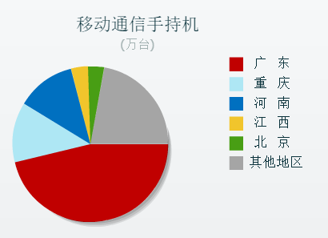
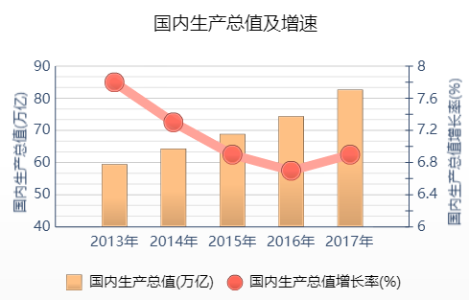
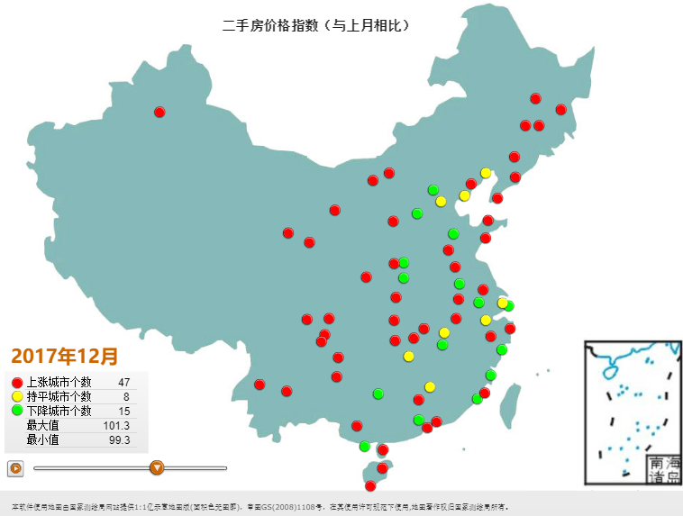
认识基本图形
按照数据值特性，可视图形大致可以分为3类
展示离散数据：散点图、柱状图、饼图等；
展示连续数据：直方图、箱须图、折线图、半对数图等；
展示数据的区域或空间分布：统计地图、曲面图等

Slide 129
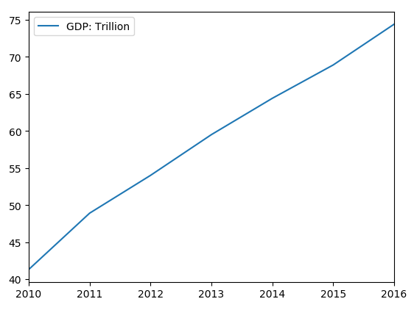
4.1.2 Pandas快速绘图
基本步骤
导入matplotlib、Pandas
准备数据
使用Series或DataFrame封装数据
绘图
调用Series.plot()或DataFrame.plot()函数完成绘图
例4-1: 绘制2010-2016年我国GDP折线图
import matplotlib.pyplot as plt #导入pyplot，用于图形显示
from pandas import DataFrame
gdp = [41.3,48.9,54.0,59.5,64.4,68.9,74.4]
data = DataFrame({'GDP: Trillion':gdp}, index=['2010','2011','2012','2013','2014','2015','2016'])
data.plot()
plt.show() #显示图形

Slide 130
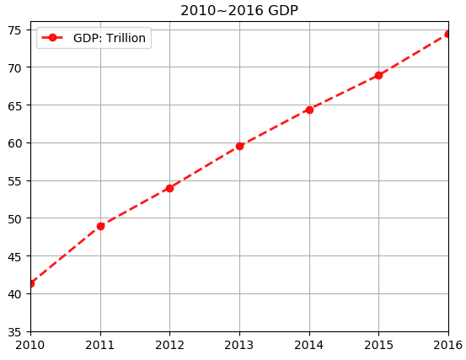
4.1.2 Pandas快速绘图
例4-1（续）: 绘制2010-2016年我国GDP折线图
参 数 名 | 说 明
x | x轴数据，默认值为None
y | y轴数据，默认值为None
kind | 绘图类型。'line'：折线图，默认值；'bar'：垂直柱状图；'barh'：水平柱状图；'hist'：直方图；'box'：箱形图；'kde'：Kernel核密度估计图；'density'与kde相同；'pie'：饼图；'scatter'：散点图
title | 图形标题，字符串
color | 画笔颜色。用颜色缩写，如'r'、'b'，或者RGB值，如'#CECECE'。主要颜色缩写：'b'：blue、'c'：cyan、'g'：green、'k'：black、'm'：magenta、'r'：red、'w'：white、'y'：yellow
grid | 图形是否有网格，默认值为None
fontsize | 坐标轴（包括x轴和y轴）刻度的字体大小。整数，默认值为None
alpha | 图表的透明度，值为0～1，值越大颜色越深
use_index | 默认为True，用索引作为x轴刻度
linewidth | 绘图线宽
linestyle | 绘图线型。'‐'：实线；'‐‐'：破折线；'‐.'：点画线；': '：虚线
marker | 标记风格。'.'：点；','：像素（极小点）；'o'：实心圈；'v'：倒三角；'^'：上三角；'>'：右三角；'<'：左三角；'1'：下花三角；'2'：上花三角；'3'：左花三角；'4'：右花三角；'s'：实心方形；'p'：实心五角；'*'：星形；'h'/'H'：竖/横六边形；'|'：垂直线；'+'：十字；'x'：x；'D'：菱形；'d'：瘦菱形
xlim、ylim | x轴、y轴的范围，二元组表示最小值和最大值
ax | axes对象
data.plot(title='2010~2016 GDP',LineWidth=2, marker='o',linestyle='dashed',color='r', grid=True,alpha=0.9,use_index=True,yticks=[35,40,45,50,55,60,65,70,75])

Slide 131
4.1.3 Matplotlib精细绘图
基本步骤
导入matplotlib、Pandas，导入matplotlib的pyplot模块
创建figure对象,matplotlib的图像都位于figure对象内
绘图：利用pyplot的绘图函数plot() 或pandas绘图
设置图元：plt的图元设置函数，实现图形精细控制
例4-1（续）: 绘制2010-2016年我国GDP折线图
import matplotlib.pyplot as plt #导入绘图库
plt.figure() #创建绘图对象
GDPdata=[[41.3,48.9,54.0,59.5,64.4,68.9,74.4] #准备绘图的序列数据
plt.plot(GDPdata,color="red",linewidth=2,linestyle='dashed',marker='o',label='GDP') #绘图
#精细设置图元
plt.title('2010~2016 GDP: Trillion')
plt.xlim(0,6) #x轴绘图范围
plt.ylim(35,75) #y轴绘图范围
plt.xticks(range(0,7),('2010','2011','2012','2013','2014','2015','2016')) #将x轴刻度映射为字符串
plt.legend(loc='upper right') #在右上角显示图例说明
plt.grid() #显示网格线
plt.show() #显示并关闭绘图
图元添加完后，再调用show()
显示图像
图形绘制过程关闭

Slide 132
多子图绘制
figure对象内可绘制多个子图
创建子图对象axes，在子图上绘制图
可使用pyplot或axes对象提供的绘图
可pandas绘图
创建子图
figure.add_subplot(numRows, numCols, plotNum)
参数说明：
numRows | 绘图区域被分成numRows行
numCols | 绘图区域被分成numCols列
plotNum | 创建的axes对象所在的区域

Slide 133
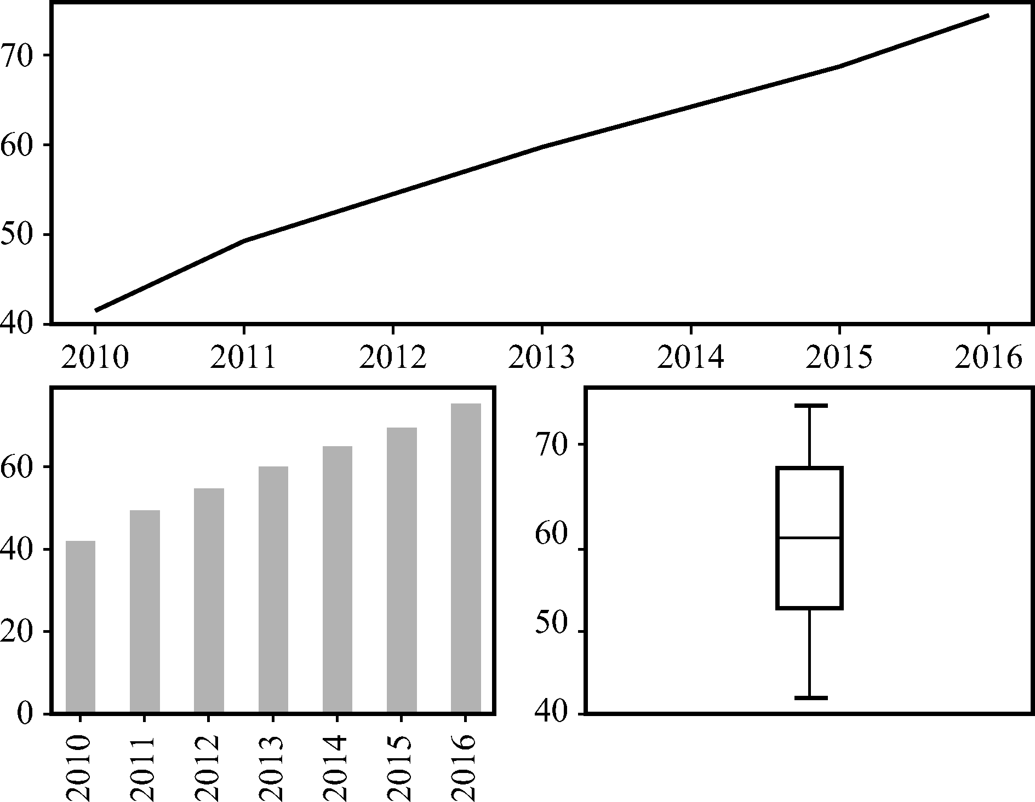
多子图绘制实例
例4-2：用多个子图绘制2010~2016年GDP状况
创建1个子图，绘制
再创建，再绘制
创建过程中，子图总数是可变的
from pandas import Series
data=Series([4.13,4.89,5.4,5.95,6.44,6.89,7.44],
index=['2010','2011','2012','2013','2014','2015','2016'])
fig=plt.figure(figsize=(6,6)) #figsize定义图形大小
ax1=fig.add_subplot(2,1,1) #创建子图1
ax1.plot(data) #用AxesSubplot绘制折线图
ax2=fig.add_subplot(2,2,3) #创建子图2
data.plot(kind='bar',use_index=True,fontsize='small',ax=ax2)#用pandas绘柱状图
ax3=fig.add_subplot(2,2,4) #创建子图3
data.plot(kind='box',fontsize='small',xticks=[],ax=ax3) #用pandas绘柱状图

Slide 134
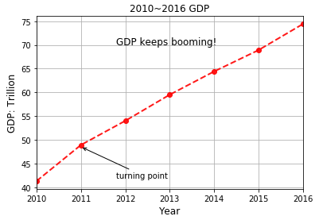
设置图元和说明
函数 | 说明
plt.title | 设置图标题
plt.xlabel、plt.ylabel | 设置x、y轴标题
plt.xlim、plt.ylim | 设置x、y轴刻度范围
plt.xticks、plt.yticks | 设置x、y轴刻度值
plt.legend | 添加图例说明
plt.grid | 显示网格线
plt.text | 添加注解文字
plt.annotate | 添加注释
例4-3：为图4-2增加注解、坐标轴标题
data.plot(title='2010~2016 GDP',LineWidth=2, marker='o', linestyle='dashed',color='r',grid=True,alpha=0.9)
plt.annotate('turning point',xy=(1,48.5),xytext=(0.5,42), arrowprops=dict(arrowstyle='->'))
plt.text(1.8,70,'GDP keeps booming!',fontsize='larger')
plt.xlabel('Year',fontsize=12)
plt.ylabel(‘GDP：Trillion',fontsize=12)

Slide 135
保存图表到文件
保存函数
figure.savefig(filename,dpi,bbox_inches)
plt.savefig(filename,dpi,bbox_inches)
参数说明：
filename | 文件路径及文件名，文件类型可以是jpg、png、pdf、svg、ps等
dpi | 图片分辨率，每英寸点数，默认100
bbox_inches | 图表需保存的部分，设置为“tight”可以剪除当前图表周围的空白部分
将例4-2绘制图形保存到当前文件夹
fig.savefig('2010-2012GDP.jpg',dpi=400,bbox_inches='tight')

Slide 136
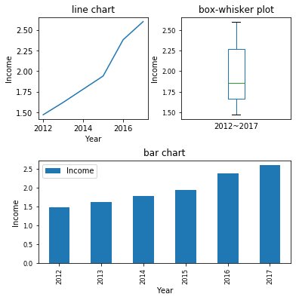
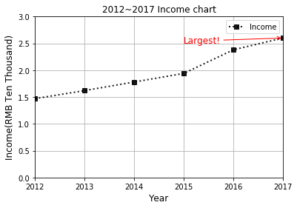
思考与练习
1. 2012~2017年我国人均可支配收入为[1.47, 1.62, 1.78, 1.94, 2.38, 2.60](单位：万元)。按照要求绘制以下图形。
1）模仿例4-1和4-3，绘制人均可支配收入折线图。用小矩形标记数据点，红色虚线，用注解标注最高点，图标题“Income chart”，设置坐标轴标题，最后将图形保存为JPG文件。一维数组访问。
2）模仿例4-2，使用多个子图分别绘制人均可支配收入的折线图、箱须图以及柱状图。
【提示：】
1）创建3个子图分别使用（2,2,1）、（2,2,2）和（2,1,2）作为参数。
2）使用plt.subplots_adjust()函数调整子图间距离，以便添加图标题。

Slide 137
4.2.1 绘制常用图形
函数绘图
散点图
柱状图
折线图
直方图
密度图
饼图
箱须图

Slide 138
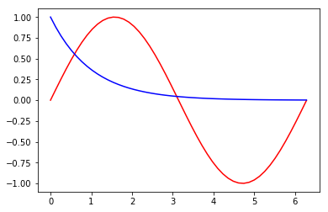
函数绘图
函数 描述了变量y随自变量x的变化过程
plt.plot()根据给定的x、y坐标值绘图
例4-4：绘制 和 的函数图
给定x的范围采样生成x列表
计算对应y值
import numpy as np #导入numpy
#生成x数组
x = np.linspace(0,6.28,50) #start, end, num-points
y=np.sin(x) #计算y=sin(x)数组
plt.plot(x,y, color='r') #用红色绘图y=sin(x)
plt.plot(x,np.exp(-x),c='b') #用蓝色绘图y=exp(-x)

Slide 139
散点图（Scatter diagram）
描述两个一维数据序列之间的关系
将两组数据分别作为点的横坐标和纵坐标
DataFrame.plot(kind=’scatter’,x,y,title, grid,xlim,ylim,label,...)
DataFrame.plot.scatter(x,y,title, grid,xlim,ylim,label,...)
参数说明：
x | DataFrame中x轴对应的数据列名
y | DataFrame中y轴对应的数据列名
label | 图例标签
Matplotlib的scatter函数也可以绘制散点图
图元的设置需要采用独立的语句
plt.scatter(x,y,...)

Slide 140
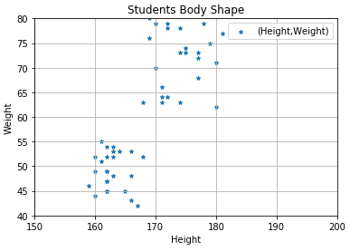
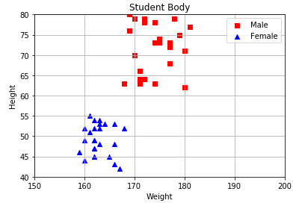
散点图绘制
例4-5：绘制散点图观察学生身高和体重之间的关系
stdata = pd.read_csv('data\students.csv') #读文件
stdata.plot(kind='scatter',x='Height',y='Weight',title='Students Body Shape', marker='*',grid=True, xlim=[150,200], ylim=[40,80], label='(Height,Weight)') #绘图
男女生身高、体重明显存在差异性
分组散点图清晰显示数据聚集特性
#将数据按男生和女生分组
data1= data[data['Gender'] == 0] #筛选出男生
data2= data[data['Gender'] == 1] #筛选出女生
#分组绘制男生、女生的散点图
plt.figure()
plt.scatter(data1['Height'],data1['Weight'],c='r',marker='s',label='Male')
plt.scatter(data2['Height'],data2['Weight'],c='b',marker='^',label='Female')
plt.xlim(150,200) #x轴范围
plt.ylim(40,80) #y轴范围
plt.title('Students Body Shape') #标题
plt.xlabel('Weight') #x轴标题
plt.ylabel('Height') #y轴标题
plt.grid() #网格线
plt.legend(loc='upper right') #图例显示位置
学生的身高与体重具有正相关性，但不显著
使用不同的图例标识分组

Slide 141
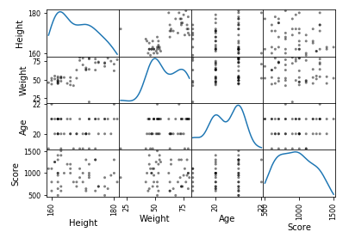
散点图矩阵
同时观察多组数据之间的关系
pd.plotting.scatter_matrix(data,diagonal,...)
参数说明：
data | 包含多列数据的DataFrame对象
diagonal | 对角线上的图形类型。通常放置该列数据的密度图或直方图
例4-6：绘制散点图矩阵观察学生各项信息之间的关系
身高、体重、年龄、成绩
data = stdata[['Height', 'Weight','Age','Score']] #准备数据
pd.plotting.scatter_matrix(data,diagonal='kde',color='k') #绘图

Slide 142
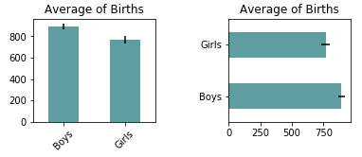
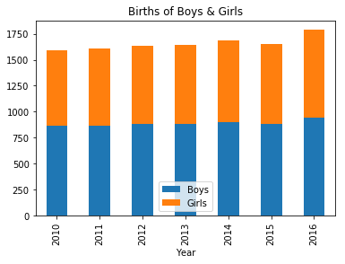
柱状图（Bar Chart）
用多个柱体描述单个总体处于不同状态的数量
柱体高度或长度与该状态下的数量成正比
分为垂直柱状形图和水平柱状图
堆叠柱状图
多个总体同一状态的直条叠加
Series.plot(kind,xerr,yerr,stacked,...)
DataFrame.plot(kind,xerr,yerr,stacked,...)
参数说明：
kind | bar：垂直柱状图；barh：水平柱状
xerr,yerr | x、y轴向误差线
stacked | 是否为堆叠图，默认为False
rot | 刻度标签旋转度数，值0~360

Slide 143
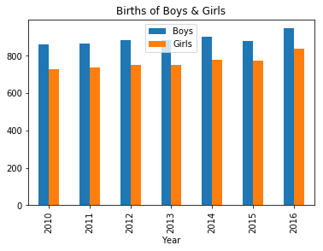
柱状图绘制
Year | Total | Boys | Girls | Ratio
年度 | 出生人口总数 | 男孩数 | 女孩数 | 男女比例
从population.csv文件中读取人口数据，绘制各性别的出生人口比较图
#读取数据
data = pd.read_csv('data\population.csv', index_col ='Year')
data1 = data[['Boys','Girls']]
mean = np.mean(data1,axis=0) #计算均值
std = np.std(data1,axis=0) #计算标准差
#创建图
fig = plt.figure(figsize = (6,2)) #设置图片大小
plt.subplots_adjust(wspace = 0.6) #设置两个图之间的纵向间隔
#绘制均值的垂直和水平柱状图，标准差使用误差线来表示
ax1 = fig.add_subplot(1, 2, 1)
mean.plot(kind='bar',yerr=std,color='cadetblue',title = 'Average of Births', rot=45)
ax2 = fig.add_subplot(1, 2, 2)
mean.plot(kind='barh',xerr=std,color='cadetblue',title = 'Average of Births')
#绘制复式柱状图和堆叠柱状图
data1.plot(kind='bar',title = 'Births of Boys & Girls')
data1.plot(kind='bar', stacked=True,title = 'Births of Boys & Girls')
堆叠柱状图

Slide 144
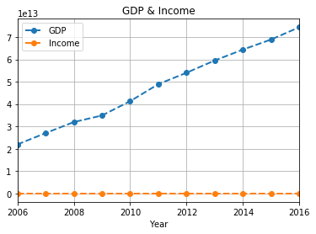
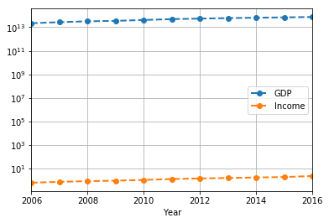
折线图
用线条描述事物的发展变化及趋势
普通折线图：横、纵坐标轴上都使用算术刻度
半对数折线图：横、纵坐标分别使用算术刻度与对数刻度
比较的两种或多种事物的数据值域相差较大
指标“相对增长量”的变化关系
从GDP.csv文件中读取数据，绘制国民经济生产总值GDP和居民人均可支配收入Income的折线图与半对数折线图
data = pd.read_csv('GDP.csv', index_col = 'Year') #读取数据
#绘制GDP和Income的折线图
data.plot(title='GDP & Income',LineWidth=2,marker='o',linestyle='dashed', grid=True,use_index=True)
#绘制GDP和Income的半对数折线图
data.plot(logy=True,LineWidth=2,marker='o',linestyle='dashed',color='G')
无法反应Income的变化

Slide 145
直方图（Histogram）
描述总体的频数分布情况
将横坐标按区间个数等分
每个区间上长方形的高度表示该区间样本的频率，面积表示频数
Series.plot(kind=’hist’,bins,normed,...)
参数说明：
bins | 横坐标区间个数
normed | 是否标准化直方图，默认值False

Slide 146
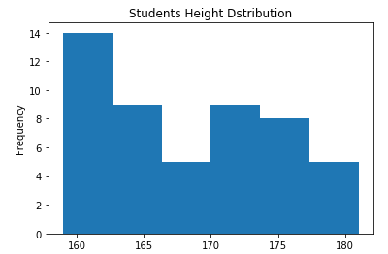
直方图绘制
例4-9：从student.csv文件中读取学生信息，绘制身高分布直方图。
将身高155~185划分为6个区间
stdata = pd.read_csv('data\students.csv') #读文件
stdata['Height'].plot(kind='hist',bins=6,title='Students Height Dstribution') #绘图
分箱的数量与数据集大小和分布本身相关，通过改变分箱bins的数量，可以改变分布的离散化程度

Slide 147
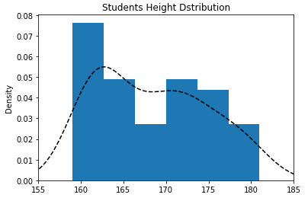
密度图（Kernel Density Estimate）
基于样本数据拟合概率密度函数
采用平滑的峰值函数：核函数
常用高斯核
模拟真实的概率分布曲线
与直方图（标准化后）一起绘制，对比
Series.plot(kind=’kde’,style,...)
参数说明：
style | 风格字符串，包括颜色和线型，如‘ko—’,‘r-’
在例4-9基础上，增加密度图
stdata['Height'].plot(kind='hist',bins=6,normed=True,title='Students Height Dstribution') #绘图
stdata['Height'].plot(kind='kde',title='Students Height Dstribution', xlim=[155,185],
style = 'k--') #绘制密度图

Slide 148
饼图（Pie Chart）
描述总体的样本值构成比
扇形图
反映部分与部分、部分与整体之间的数量关系
Series.plot( kind='pie', explode,shadow,startangle,autopct,...)
参数说明：
explode | 列表，表示各扇形块离开中心的距离
shadow | 扇形块是否有阴影，默认False
startangle | 起始绘制角度，默认从x轴正方向逆时针开始
autopct | 百分比格式，可用format字符串或者format function， '%1.1f%%'指小数点前后各1位(不足空格补齐)

Slide 149
饼图绘制
例4-10：从advertising.csv中读取营销数据，绘制各类广告投入占比的饼图
 | TV | Weibo | WeChat | Sales
1 | 230.1 | 37.8 | 69.2 | 22.1
2 | 44.5 | 39.3 | 45.1 | 10.4
3 | 17.2 | 45.9 | 69.3 | 9.3
计算各类渠道的广告总投入，绘制饼图表示各类广告占比
#准备数据，计算各类广告投入费用总和
data = pd.read_csv('data/advertising.csv')
piedata = data[['TV','Weibo','WeChat']]
datasum = piedata.sum()
#绘制饼图
datasum.plot( kind='pie', figsize=(6,6), title='Advertising Expenditure',fontsize=14, explode=[0,0.2,0],shadow=True,startangle=60, autopct='%1.1f%%')

Slide 150
箱须图（Box plot）
表达数据的分位数分布，观察异常值
将样本居中的50%值域用一个长方形表示
较小和较大的四分之一值域各用一根线表示
异常值用“o”表示
Series.plot(kind='box', ...)
例4-10：从advertising.csv中读取营销数据，绘制各类广告投入投入的箱须图
data = pd.read_csv('data\Advertising.csv')
advdata = data[['TV','Weibo','WeChat']]
#绘制各类经费投入的箱须图
advdata.plot(kind='box', figsize=(6,6), title='Advertising Expenditure')

Slide 151
箱须图（Box plot）
Pandas提供专门绘制箱须图的函数boxplot
方便将观察样本按照其他特征进行分组对比
DataFrame.boxplot( by, ...)
参数说明：
by | 用于分组的列名
例4-10：从students.csv中读取学生数据，按性别绘制学生成绩的箱须图
stdata = pd.read_csv('data\students.csv')
stdata1 = stdata[['Gender','Score']]
stdata1.boxplot(by='Gender',figsize=(6,6))
Dataframe对象要包括绘制列和分组列

Slide 152
机器学习建模分析

Slide 153

机器学习的任务
机器学习方法利用既有的经验，完成某种既定任务，且在此过程不断改善自身性能
按照机器学习的任务分为两大类方法
有监督的学习（Supervised Learning）
无监督的学习（Unsupervised Learning）

Slide 154
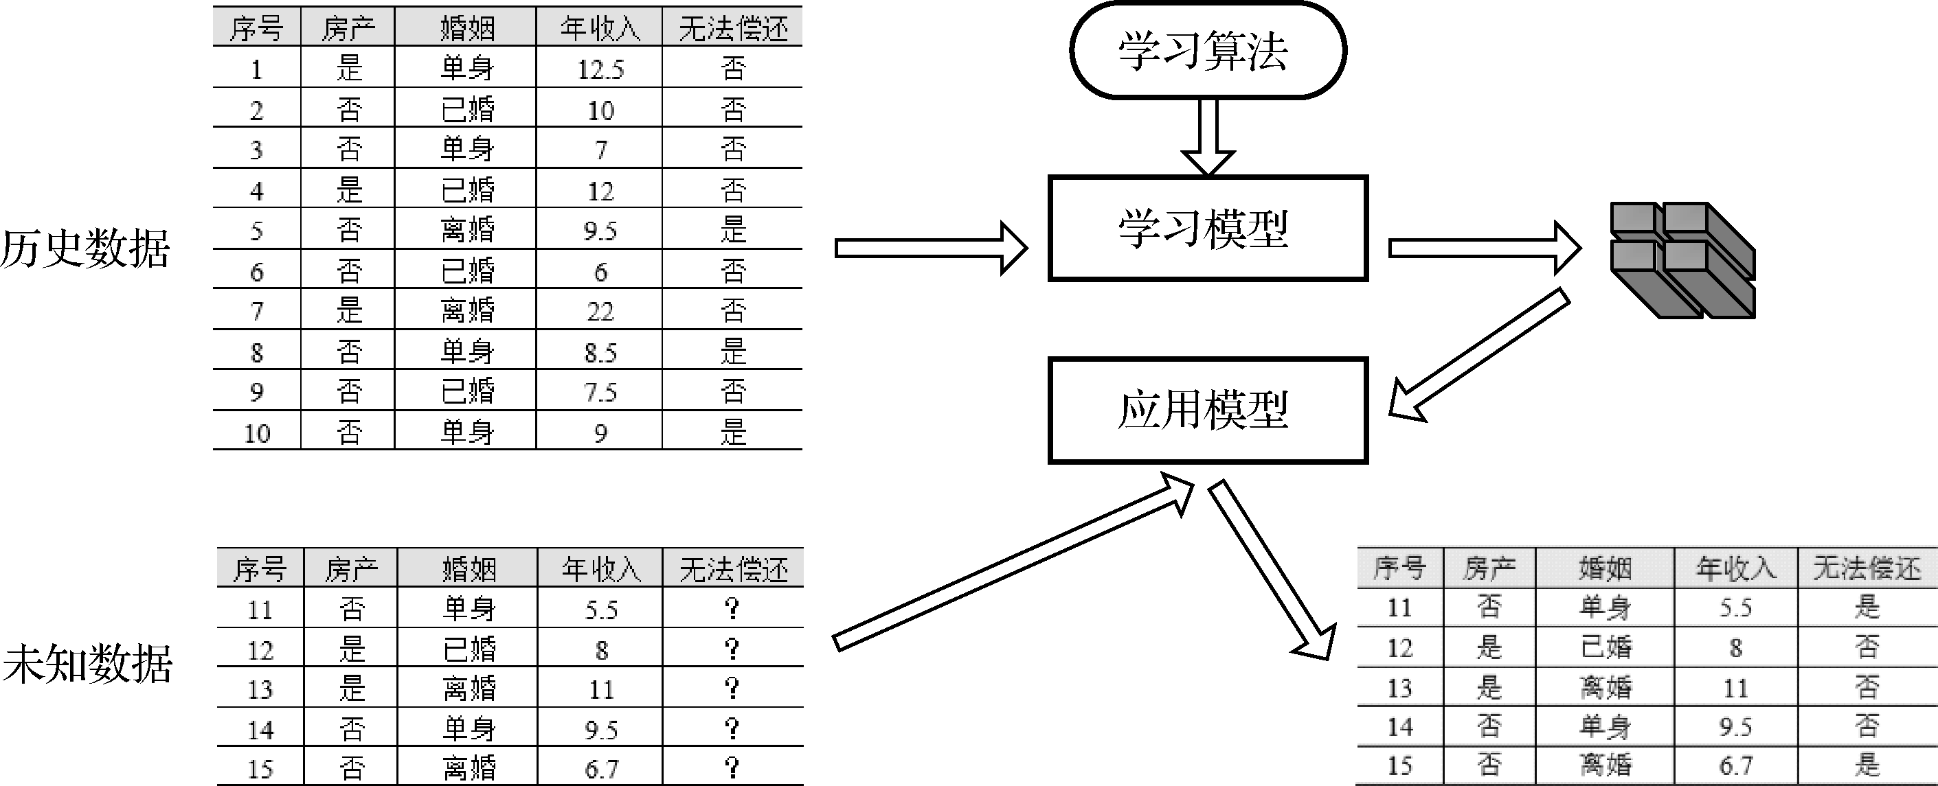
有监督学习
利用经验（数据），学习表示事物的模型，关注利用模型预测未来数据
分类问题（Classification）
对事物所属类型的判别，类别的数量是已知的
例：鸟类型识别，垃圾邮件分类
回归问题（Regression）
预测目标是连续变量
例：根据父母身高预测孩子身高

Slide 155
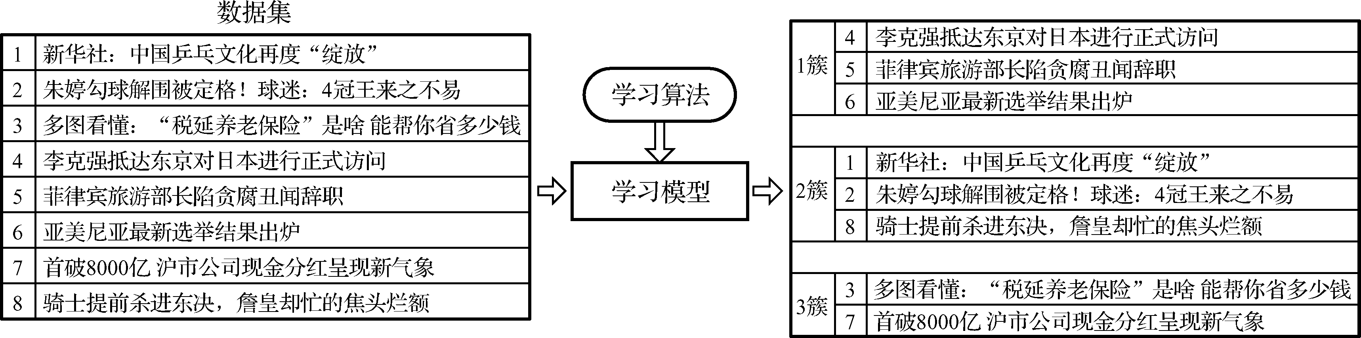
无监督学习
倾向于对事物本身特性的分析，常见问题包括
数据降维（Dimensionality Reduction）
对描述事物的特征数量进行压缩的方法
例：从已有的100个特征中选取部分特征表示音乐信号
聚类问题（Clustering）
将事物划分成不同的类别，但事先不知道类别的数量，根据事物之间的相似性，将相似的事物归为一簇
例：电子商务网站将具有类似背景与购买习惯的用户自动聚为一类

Slide 156
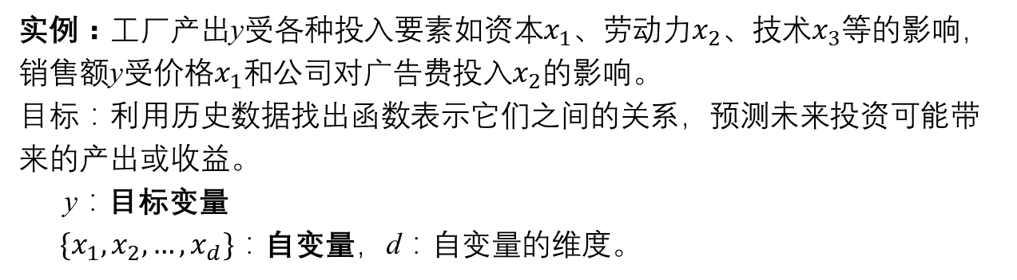
5.2 回归分析
一种预测性的建模分析技术
通过样本数据，学习目标变量和自变量之间的因果关系，建立数学表示模型
基于新的自变量，预测相应的目标变量
常用方法
线性回归（Linear Regression）
逻辑回归（Logistic Regression）
多项式回归（Polynomial Regression）
实例：工厂产出y受各种投入要素如资本$x_{1}$、劳动力$x_{2}$、技术$x_{3}$等的影响，销售额y受价格$x_{1}$和公司对广告费投入$x_{2}$的影响。
目标：利用历史数据找出函数表示它们之间的关系，预测未来投资可能带来的产出或收益。
y：目标变量
$\{x_{1},x_{2},…,x_{d}\}$：自变量，d：自变量的维度。

Slide 157
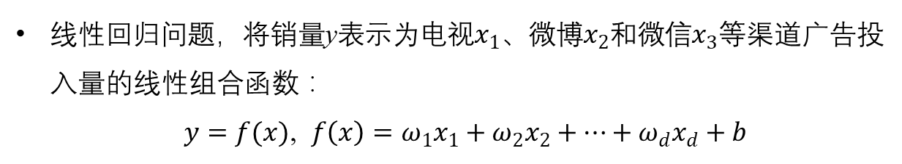
案例5-1 广告公司收益预测
某公司为了推销产品，在电视、微博、微信等多种渠道投放广告。
目前企业搜集了200条历史数据（也称为样本）构成数据集
每条数据给出每月3种渠道广告投放费用，以及产品销量
 | 电视（万元） | 微博（万元） | 微信（万元） | 销量（万个）
1 | 230.1 | 37.8 | 69.2 | 22.1
2 | 44.5 | 39.3 | 45.1 | 10.4
3 | 17.2 | 45.9 | 69.3 | 9.3
4 | 151.5 | 41.3 | 58.5 | 18.5
5 | 180.8 | 10.8 | 58.4 | 12.9
线性回归问题，将销量y表示为电视$x_{1}$、微博$x_{2}$和微信$x_{3}$等渠道广告投入量的线性组合函数：
$y=f(x)$, ${f\left(x\right)=ω}_{1}x_{1}+ω_{2}x_{2}+…+ω_{d}x_{d}+b$

Slide 158
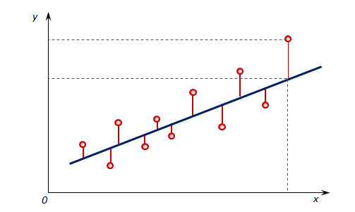
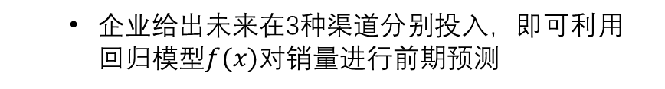
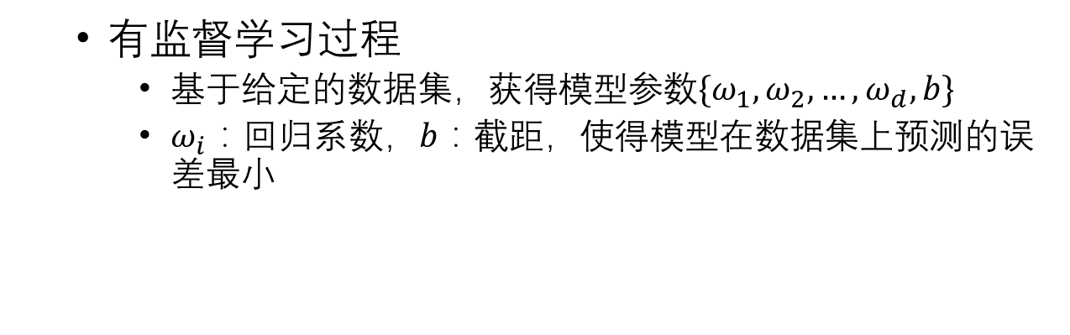
回归模型学习
有监督学习过程
基于给定的数据集，获得模型参数$\{ω_{1},ω_{2},…,ω_{d},b\}$
$ω_{i}$：回归系数，$b$：截距，使得模型在数据集上预测的误差最小
求解线性回归模型
统计学的“最小二乘法”，使得线性模型预测所有的训练数据时误差平方和最小。
企业给出未来在3种渠道分别投入，即可利用回归模型$f(x)$对销量进行前期预测

Slide 159
回归分析实现
Scikit-learn回归分析模型：LinearRegression类
模型初始化：linreg = LinearRegression()
模型学习：linreg.fit(X, y)
模型预测：y = linreg.predict(X)
参数说明：
X[m,n] | 自变量二维数组，m 样本数，n 特征项个数，数值型
y[n] | 目标变量一维数组，数值型

Slide 160




例5-1：训练回归模型（1）
从案例5-1的advertising.csv中读取历史数据，建立广告投入和销量关系的模型，并根据下个月的预计投入预测销量。
1）读取数据
filename = 'data\data-5-advertising.csv'
data = pd.read_csv(filename, index_col = 0)
print(data.iloc[0:5, :].values)
2）可视化分析
#导入绘图库
import matplotlib.pyplot as plt
data.plot(kind='scatter',x='TV',y='Sales',title='Sales with Advertising on TV')
plt.xlabel("TV")
plt.ylabel("sales")

Slide 161


例5-1：训练回归模型（2）
3）建立3个自变量与目标变量的线性回归模型，计算误差。
X = data.iloc[:,0:3].values.astype(float)
y = data.iloc[:,3].values.astype(float)
from sklearn.linear_model import LinearRegression
linreg = LinearRegression() #初始化模型
linreg.fit(X, y) #输入数据，学习模型
#输出线性回归模型的截距和回归系数
print (linreg.intercept_, linreg.coef_)
得到回归方程：
$$y=0.046x_{1}+0.188x_{2}−0.001x_{3}+2.94$$
4）将回归模型保存到文件，新数据预测时，重新加载使用
from sklearn.externals import joblib
joblib.dump(linreg, 'linreg.pkl') #保存至文件
#重新加载预测数据
import numpy as np
load_linreg = joblib.load('linreg.pkl') #从文件读取模型
new_X = np.array([[130.1,87.8,69.2]])
print("6月广告投入：",new_X)
print("预期销售：",load_linreg.predict(new_X) ) #使用模型预测
6$月预期销售：$25.34万个

Slide 162



回归模型性能评估
采用均方根误差（Root Mean Squared Error，RMSE）来表示误差
回归模型的预测误差越小越好
$$δ=\sqrt{\sum_{i=1}^{n}{{\left.{\left(y\right.}_{i}−{\hat{y}}_{i}\right)}^{2}}}$$
其中n：样本的个数
$y_{i}$：样本目标变量的真实值
${\hat{y}}_{i}$：使用回归模型预测的目标变量值
统计学上，使用模型的决定系数$R^{2}$来衡量模型预测能力
$$R^{2}=\frac{\sum_{i=1}^{n}{{\left({\hat{y}}_{i}−{\overline{y}}_{i}\right)}^{2}}}{\sum_{i=1}^{n}{{\left.{\left(y\right.}_{i}−{\overline{y}}_{i}\right)}^{2}}}, 其中{\overline{y}}_{i}表示y_{i}的均值$$
$R^{2}$的数值范围：0~1， $R^{2}$值越大，表示预测效果越好
通常训练获得模型用于预测新数据时的性能会降低

Slide 163

训练集与测试集
为了更准确地评价模型性能，通常将原始的数据切分为两部分
训练集：学习获得回归模型
测试集：视为未知数据，用于评估模型性能
Scikit-learn的model_selection类提供数据集的切分方法
metrics类实现了scikit-learn包中各类机器学习算法的性能评估
数据集分割：X_train, X_test, y_train, y_test =
model_selection.train_test_split(X, y, test_size, random_state)
误差RMSE计算：err = metrics.mean_squared_error(y, y_pred)
决定系数计算：decision_score = linreg.score(X,y)
参数说明：
test_size | 0-1，测试集的比例
random_state | 随机数种子，1：每次得到相同样本划分，否则每次划分不一样。

Slide 164

例5-1：模型评估（2）
1）切分为训练集和测试集
from sklearn import model_selection
X_train, X_test, y_train, y_test = model_selection.train_test_split(X, y, test_size=0.35, random_state=1)
2）在训练集上学习回归模型
linregTr = LinearRegression()
linregTr.fit(X_train, y_train)
print (linregTr.intercept_, linregTr.coef_)
得到回归方程：
$$y=0.046x_{1}+0.180x_{2}+0.004x_{3}+2.93$$
3）在测试集上评估性能
from sklearn import metrics
y_train_pred = linregTr.predict(X_train)
y_test_pred = linregTr.predict(X_test)
train_err = metrics.mean_squared_error(y_train, y_train_pred)
test_err = metrics.mean_squared_error(y_test, y_test_pred)
print( 'The mean squar error of train and test are: {:.2f}, {:.2f}'.format(train_err, test_err) )
predict_score =linregTr.score(X_test,y_test)
print('The decision coeficient is: {:.2f} '.format(predict_score) )
The mean squar error of train and test are: 3.06, 2.32
The decision coefficient is: 0.91

Slide 165
思考与练习
延续回归模型的性能评估，计算使用全部数据学习得到的回归模型linreg在测试集上的性能，与只使用训练集的模型linregTr进行比较，并对结论进行分析。
从案例5-1中取出前100条样本，学习回归模型linregHalf；计算模型在练习1的测试集上的预测性能，并与200条样本学习的模型预测性能进行比较。

Slide 166
5.3 分类分析
分类学习最常见的监督学习问题
二分类问题：如手机垃圾短信识别
多分类问题：停车场车牌数字识别
分类学习采用不同的算法得到不同的分类模型
常见算法：
决策树（Decision Tree）
贝叶斯分类
KNN（K 近邻）
支持向量机（SVM， Support Vector Machine）
神经网络（Neural Network）
集成学习（Ensemble learning）等

Slide 167
案例5-2：银行客户
某银行拥有客户的基本信息、是否能够偿还债务的历史记录
建立模型，预测新客户是否具有偿还债务的能力
序号 | 拥有房产（是/否） | 婚姻状况（单身、已婚、离婚） | 年收入（单位：万元） | 无法偿还债务（是/否）
1 | 是 | 单身 | 12.5 | 否
2 | 否 | 已婚 | 10 | 否
3 | 否 | 单身 | 7 | 否
4 | 是 | 已婚 | 12 | 否
5 | 否 | 离婚 | 9.5 | 是
… | … | … | … | …
数据集中每条数据包括多个特征项（房产、婚姻和年收入）以及一个分类标签（是否无法偿还债务）
分类算法通过数据集自动学习获得分类模型（也称为分类器）
新客户贷款，依据客户各项特征的值，分类模型预测此客户未来是否具有偿还能力

Slide 168

5.3.2 决策树原理
例5-2 判别过程可用决策树来实现
结点
样本特征项
分支
特征取值
客户的特征：无房产、单身、年收入5.5万元
沿蓝色路径预测：无法偿还
决策树构造算法：ID3、C4.5和CART等

Slide 169




分类模型性能评估
使用分类器计算样本分类结果，得到预测类
计算每个样本真实类（ground truth）对应的预测类，得到混淆矩阵（confusion matrix）
计算准确率Accuracy
预测类 真实类 | Class=Yes | Class=No
Class=Yes | a | b
Class=No | c | d
$$Accuracy=\frac{a+d}{a+b+c+d}$$
实际问题，关心模型对某一特定类别的预测能力
使用精确率（Precession）、召回率（Recall）和F1-measure
$$Precission=\frac{a}{a+c}$$
$$Recall=\frac{a}{a+b}$$
$$F1=\frac{2a}{2a+b+c}$$

Slide 170
决策树分类实现
Scikit-learn决策树：DecisionTreeClassifier类
支持二分类和多分类问题
模型初始化：clf = tree.DecisionTreeClassifier()
模型学习：clf.fit(X, y)
Accuracy计算：clf.score(X,y)
模型预测：predicted_y = clf.predict(X)
混淆矩阵计算：metrics.confusion_matrix(y, predicted_y)
分类性能报告：metrics.classification_report(y, predicted_y)
参数说明：
X[m,n] | 样本特征二维数组，m 样本数，n 特征项个数，数值型
y[n] | 分类标签的一维数组，必须为整数

Slide 171


例5-3：决策树分类（1）
银行贷款偿还数据集共包括15个样本，保存在文本文件bankdebt.csv中
每个样本包含3个特征项，1个分类标签，二分类
1）读取数据
filename = 'data\bankdebt.csv'
data = pd.read_csv(filename, nrows = 5, index_col = 0, header = None)
print(data)
2）数据预处理，字符类型替换为数字
data = pd.read_csv(filename, index_col = 0, header = None)
data.loc[data[1] == 'Yes',1 ] = 1
data.loc[data[1] == 'No',1 ] = 0
data.loc[data[4] == 'Yes',4 ] = 1
data.loc[data[4] == 'No',4 ] = 0
data.loc[data[2] == 'Single',2 ] = 1
data.loc[data[2] == 'Married',2 ] = 2
data.loc[data[2] == 'Divorced',2] = 3
print( data.loc[1:5,:] )

Slide 172


例5-3：决策树分类（2）
3）设置X，y，训练分类器
X = data.loc[ :, 1:3 ].values.astype(float)
y = data.loc[ :, 4].values.astype(int)
#导入决策树，训练分类器
from sklearn import tree
clf = tree.DecisionTreeClassifier()
clf = clf.fit(X, y)
clf.score(X,y) #计算分类器的Accuracy
输出的准确率结果为1.0
4）评估分类器性能
predicted_y = clf.predict(X)
from sklearn import metrics
print(metrics.classification_report(y, predicted_y))
print('Confusion matrix:' )
print( metrics.confusion_matrix(y, predicted_y) )

